Slide 1
大阪府･大阪市で取り組む
エネルギー関連の施策事業集
～2026年度アクションプログラム～
2026年7月
大阪府・大阪市

Slide 2
アクションプログラムの構成
■ アクションプログラムの位置づけ ・・・・・・・・・・・・・・・・・・・・・・ 2
■ プランの目標と進行管理 ・・・・・・・・・・・・・・・・・・・・・・・・・・・ 3
■ 対策の柱と取組方針 ・・・・・・・・・・・・・・・・・・・・・・・・・・・・・・ 5
■ プランの推進体制 ・・・・・・・・・・・・・・・・・・・・・・・・・・・・・・・・ 6
■ 施策・事業一覧 ・・・・・・・・・・・・・・・・・・・・・・・・・・・・・・・・・・ 7
  プランの効果的な推進 ・・・・・・・・・・・・・・・・・・・・・・・・・・・・・・・・・・・・・・・・・・・・・・ 7
  対策の柱① 再生可能エネルギーの普及拡大 ・・・・・・・・・・・・・・・・・・・・・・・・・・ 7
  対策の柱② エネルギー効率の向上 ・・・・・・・・・・・・・・・・・・・・・・・・・・・・・・・・・・ 8
  対策の柱③ レジリエンスと電力需給調整力の強化 ・・・・・・・・・・・・・・・・・・・・・・ 10
  対策の柱④ エネルギー関連産業の振興とあらゆる分野の企業の持続的成長 ・・ 11
■ 各施策・事業 ・・・・・・・・・・・・・・・・・・・・・・・・・・・・・・・・・ 12～
■ 取組の進捗状況 ・・・・・・・・・・・・・・・・・・・・・・・・・・・・・・ 68～
■ （参考）これまでのエネルギー関連施策 ・・・・・・・・・・・・ 75～
1

Slide 3
アクションプログラムの位置づけ
大阪府・大阪市では、大阪府市エネルギー政策審議会の答申を踏まえ、大阪の成長や府民の
安全・安心な暮らしを実現する、脱炭素化時代の「新たなエネルギー社会」の構築を先導していくため、2030年度までに大阪府・大阪市が一体となって実施するエネルギー関連の取組みの方向性を示した「おおさかスマートエネルギープラン」 （以下「プラン」という。）を2021年3月に策定しました。
本施策事業集（アクションプログラム）は、プランに基づき、エネルギー政策を効果的に推進していくために、2026年度に大阪府・大阪市が実施するエネルギー関連の施策・事業を取りまとめて公表するものです。
大阪府・大阪市
国
大阪府市エネルギー政策審議会答申
「今後の大阪府・大阪市によるエネルギー政策のあり方について」
エネルギー基本計画
おおさかスマートエネルギープラン
（行政としてのエネルギー関連の取組みの方向性）
大阪府・大阪市で取り組むエネルギー関連の施策事業集
（単年度アクションプログラム）
（毎年度実施する施策･事業の提示）
毎年度実施する施策･事業の概要、新規･継続の別、実施主体、予算額、過年度の実績などを府民や事業者のみなさまにわかりやすくお示しします。
2

Slide 4
プランの目標と進行管理
プランでは、大消費地・大阪における再生可能エネルギーの利用率を倍増するとともに、大阪の成長につながるエネルギー効率の向上を実現することをめざして、3つの目標を設定しています。
プランの目標に対する進捗状況については、毎年度末時点における状況を把握して、大阪府及び 大阪市のホームページにおいて公表します。また、各施策・事業については、その取組状況を個別に把握し、毎年度、PDCAサイクルにより進行管理します。
目標（2030年度）
現状
自立・分散型エネルギー導入量
（太陽光発電、燃料電池、廃棄物発電等導入量）
250万kW以上
209.6万kW
（2024年度）
再エネ利用率
（電力需要量に占める再生可能エネルギー利用率）
35%以上
19.0%
（2024年度）
エネルギー利用効率
（府内総生産あたりのエネルギー消費量）
40%以上改善
（2012年度⽐）
19.9%改善
（2012年度⽐）
（2022年度）
3

Slide 5
プランの目標と進行管理
[万kW]
目標
[％]
目標
[年度]
[年度]
太陽光発電の増加等により、2024年度は前年度より約3万kW増加しています。
2022年度は前年度より4.4ポイント増加しています。
[％]
目標
【自立・分散型エネルギー導入量】
府域に設置・導入されている、太陽光発電、燃料電池、
コージェネレーション、廃棄物発電、小水力発電の発電出力の
合計を表しています。
【再エネ利用率】
府域の電力需要量に占める再生可能エネルギー電気の割合を示しています。
【エネルギー利用効率】
一定の府内総生産を産出するために使用したエネルギーの量から算定します。上のグラフでは、2012年度を基準とした改善率を示しています。
[年度]
2024年度は前年度より2.0ポイント減少しています。
※2018年度から把握開始
※2018～2021年度：従来の計上方法（小売電気事業者の電源構成等から再エネ販売量を推計）
※2022年度～：府条例に基づく小売電気事業者の届出による再エネ販売量等から算定
4

Slide 6
対策の柱と取組方針
大阪府・大阪市では、プランに掲げた4つの対策の柱の下、施策・事業の充実を図っていきます。
① 再生可能エネルギー
① 再生可能エネルギーの普及拡大
府域の導入ポテンシャルを考慮し、引き続き、太陽光発電の普及促進に力点を置き、その他の再生可能エネルギーも含めて、特に地域で需給一体的に活用されるものの普及促進の取組みを推進します。
府域における再生可能エネルギーの需要の創出に向けた取組みを推進します。
② エネルギー効率の向上
エネルギー使用量等の「見える化」を推進するとともに、省エネルギー機器･設備の導入促進、住宅・建築物の省エネルギー化、
エネルギーの面的利用の促進の取組みを推進します。
AI、IoT、ビッグデータなどのデジタル技術やナッジなどの行動科学の知見も活用し、家庭や事業者にとってメリットのある情報提供や社会規範の形成により、豊かさを感じられる省エネ型ライフスタイル･ビジネススタイルへの転換に向けた取組みを推進します。
② エネルギー効率の向上
③ レジリエンスと電力需給調整力の強化
地域の脱炭素化とも調和のとれる災害に強い自立・分散型エネルギーシステムとしての太陽光発電、燃料電池を含めた
コージェネレーション、蓄電池等の普及促進の取組みを推進します。
エネルギー供給の効率化や安定化に寄与するデマンドレスポンス（DR）やバーチャルパワープラント（VPP）など電力需給調整力の強化に向けた取組みを促進します。
③ レジリエンス・需給調整力
④ エネルギー関連産業の振興とあらゆる分野の企業の持続的成長
イノベーションの創出環境を整備するなど、蓄電池や水素をはじめとしたエネルギー関連産業の振興の取組みを推進します。
再生可能エネルギーの調達など事業活動を通じた脱炭素化を進める中小企業等の支援の取組みを推進します。
④ 産業振興と企業の成長
5

Slide 7
プランの推進体制
府域におけるエネルギー政策を効果的に推進するため、府民、民間事業者、市町村、エネルギー
供給事業者等で構成する「おおさかスマートエネルギー協議会」を活用し、各主体の役割分担の下、
関係者と連携して取組みを進めます。
大阪府・大阪市が共同で設置した「おおさかスマートエネルギーセンター」を中心に、様々な施策・事業を展開します。
住民
民間事業者
エネルギー
供給事業者
省エネ行動の実践や再生可能
エネルギー電気の利用 など
エネルギーの効率的な利用や再生可能エネルギー電気の利用 など
エネルギー需給に関する情報提供 など
おおさかスマートエネルギー協議会
プランを踏まえ、各主体が情報の共有を図り、意見交換を行うことにより、それぞれの取組みを促進
各種団体
市町村
連携 協力
会員への情報提供 など
地域に密着したエネルギー施策・事業、まちづくりの展開 など
おおさかスマートエネルギーセンター
府市、エネルギー供給事業者が共同して、再生可能エネルギーや
省エネの普及促進など、様々なエネルギー関連施策・事業を展開
6

Slide 8
施策・事業一覧
プランの効果的な推進
○ おおさかスマートエネルギー協議会の開催 ・・・・・・・・・・・・・・・・ 12
○ おおさかスマートエネルギーセンターの運営 ・・・・・・・・・・ 13,14
対策の柱① 再生可能エネルギーの普及拡大
■太陽光発電の普及促進
■その他の再生可能エネルギーの普及促進
20
21
22
23
23
24
24
24
25
40
42
43
61
○ 太陽光発電及び蓄電池システムの共同購入支援事業 ・・・・・・
○ 太陽光パネル設置普及啓発事業 ・・・・・・・・・・・・・・・・・・・・・・
○ おおさか低利ソーラークレジット事業 ・・・・・・・・・・・・・・・・・・・・・・
○ 太陽光発電施設の地域との共生の推進（「大阪モデル」）・・・・・
○ 事業者向け太陽光発電の共同調達支援事業 ・・・・・・・・・・・・
新たな手法による太陽光発電導入支援事業 ・・・・・・・・・・・
○ ZEH（ゼッチ）普及啓発事業 ・・・・・・・・・・・・・・・・・・・・・・・・・
○ 府有建築物・市設建築物のZEB化に向けた検討 ・・・・・・・・・・・
○ 大阪府・大阪市が所有する建築物におけるESCO事業の導入・・
○ 新たな脱炭素技術の実証・事業化支援事業 ・・・・・・・・・・・・・・
○ 地中熱普及促進事業 ・・・・・・・・・・・・・・・・・・・・・・・・・・・
○ 下水熱普及促進事業 ・・・・・・・・・・・・・・・・・・・・・・・・・・・
○ ごみ焼却施設における発電及び余熱利用 ・・・・・・・・・・・
○ 下水処理場における消化ガスを活用したバイオマス発電 ・・
○ 下水処理場汚泥固形燃料化事業 ・・・・・・・・・・・・・・・・
○ 上水道施設における小水力発電 ・・・・・・・・・・・・・・・・・・
○ ダムにおける小水力発電の導入 ・・・・・・・・・・・・・・・・・・・・・
○ 太陽熱エネルギーの利用促進 ・・・・・・・・・・・・・・・・・・・・・
○ 小売電気事業者による報告制度 ・・・・・・・・・・・・・・・・・・
○ 建築物の環境配慮制度 ・・・・・・・・・・・・・・・・・・・・・・・・・・・
〇 建築物への再エネ導入促進に向けた調査・検討業務 ・・・
○ 大阪府・大阪市が所有する建築物におけるESCO事業の導入 ・・
○ 人工光合成を用いた新エネルギー創出の推進 ・・・・・・・・
15
16
17
17
18
19
37
38
43
67
新
■再生可能エネルギーの調達の促進
新
○ 再エネ電力調達マッチング事業 ・・・・・・・・・・・・・・・・・・・・・・・・・
○ 小売電気事業者による報告制度 ・・・・・・・・・・・・・・・・・・・・・・・・
○ 府・市有施設における再生可能エネルギー電気の調達 ・・・・・・・
○ 再生可能エネルギー電気の調達の促進 ・・・・・・・・・・・・・・・・・・・
○ 脱炭素先行地域づくり事業 ・・・・・・・・・・・・・・・・・・・・・・・・・・・
次世代型太陽電池普及促進事業 ・・・・・・・・・・・・・・・・・・・・・・
ペロブスカイト太陽電池開発・実証支援事業 ・・・・・・・・・・・・・・
ペロブスカイト太陽電池導入支援事業 ・・・・・・・・・・・・・・・・・・・
25
25
26
26
39
63
63
64
新
新
新
7

Slide 9
施策・事業一覧
対策の柱② エネルギー効率の向上
■エネルギー使用量の「見える化」
■省エネルギー機器･設備の導入促進
○ 省エネ・省CO₂のアドバイス ・・・・・・・・・・・・・・・・・・・・・・・・
○ 省エネコストカットまるごとサポート事業 ・・・・・・・・・・・・・・・
○ エネマネ普及促進事業 ・・・・・・・・・・・・・・・・・・・・・・・・・・・
〇 中小企業の省エネ・省CO₂加速化支援事業 ・・・・・・・・・・
○ おおさか気候変動対策賞 ・・・・・・・・・・・・・・・・・・・・・・・・・・
○ 省エネ等に係る普及啓発の実施 ・・・・・・・・・・・・・・・・・・・
○ おおさかカーボンフットプリントプロジェクト普及促進事業・・・・・
27
28
29
32
33
45
54
○ 地中熱普及促進事業 ・・・・・・・・・・・・・・・・・・・・・・・・・・
○ 下水熱普及促進事業 ・・・・・・・・・・・・・・・・・・・・・・・・・・・
○ 省エネ・省CO₂のアドバイス ・・・・・・・・・・・・・・・・・・・・・・・
○ 省エネコストカットまるごとサポート事業 ・・・・・・・・・・・・・・・
○ エネマネ普及促進事業 ・・・・・・・・・・・・・・・・・・・・・・・・・・
○ 中小事業者高効率空調機導入支援事業・・・・・・・・・・・・・
○ 中小事業者の脱炭素に係る自主的取組支援事業 ・・・・・
〇 中小企業の省エネ・省CO₂加速化支援事業 ・・・・・・・・・・
○ 大阪府・大阪市の施設等のLED化 ・・・・・・・・・・・・・・・・
○ 脱炭素先行地域づくり事業 ・・・・・・・・・・・・・・・・・・・・・・
○ 大阪府・大阪市が所有する建築物におけるESCO事業の導入・・
○ 脱炭素経営促進に向けた支援基盤構築事業・・・・・・・・・・
○ 環境配慮消費行動促進に向けた
おおさかCO₂ CO₂（コツコツ）ポイント普及事業 ・・・・
20
21
27
28
29
30
31
32
34
39
43
55
55
新
新
8

Slide 10
施策・事業一覧
対策の柱② エネルギー効率の向上
■エネルギーの面的利用の促進
■省エネ型ライフスタイル・ビジネススタイルへの転換
○ エネルギー面的利用促進事業 ・・・・・・・・・・・・・・・・・・・
○ バーチャルパワープラント（VPP）構築に向けた
調査・検討 ・・・・・・・
○ V2Xによる電力需給調整力の強化等に係る
普及促進事業 ・・・・
44
56
57
○ 省エネ等に係る普及啓発の実施 ・・・・・・・・・・・・・・・・
○ 省エネ行動の普及啓発事業 ・・・・・・・・・・・・・・・・・・・
〇 脱炭素化普及啓発促進事業 ・・・・・・・・・・・・・・・・・・・
○ 省エネ行動の環境学習の推進 ・・・・・・・・・・・・・・・・・
○ 高校生の環境活動推進事業 ・・・・・・・・・・・・・・・・・・
○ 幼児環境教育実践者育成事業 ・・・・・・・・・・・・・・・・・
○ 環境パートナーシップの推進 ・・・・・・・・・・・・・・・・・・・・
○ 府庁の率先行動 ・・・・・・・・・・・・・・・・・・・・・・・・・・・・・・
○ 市の率先行動 ・・・・・・・・・・・・・・・・・・・・・・・・・・・・・・・・
○ 民間資金を活用したエネルギー施策の推進 ・・・・・・・・
○ 産業創造館における中小企業向け専門家相談 ・・・・
○ ATCグリーンエコプラザの運営等 ・・・・・・・・・・・・・・・・
○ おおさかカーボンフットプリントプロジェクト普及促進事業・・
○ 環境配慮消費行動促進に向けた
おおさかCO₂ CO₂（コツコツ）ポイント普及事業 ・・
45
46
46
47
48
48
49
50
51
52
53
53
54
55
新
■住宅・建築物の省エネ化
33
35
36
37
38
39
40
41
42
42
43
○ おおさか気候変動対策賞 ・・・・・・・・・・・・・・・・・・・・・・・・・・
住宅の脱炭素化促進事業 ・・・・・・・・・・・・・・・・・・・・・・・
○ 住宅省エネ改修促進事業 ・・・・・・・・・・・・・・・・・・・・・・・
○ ZEH（ゼッチ）普及啓発事業 ・・・・・・・・・・・・・・・・・・・・
○ 府有建築物・市設建築物のZEB化に向けた検討 ・・・・・・
○ 脱炭素先行地域づくり事業 ・・・・・・・・・・・・・・・・・・・・・・
○ 建築物の環境配慮制度・・・・・・・・・・・・・・・・・・・・・・・・・・・
○ 建築物環境配慮制度推進事業・・・・・・・・・・・・・・・・・・・・・
〇 ツール普及に向けた住宅断熱改修の効果
検証モデル事業 ・・・・
〇 建築物への再エネ導入促進に向けた調査・検討業務 ・・
○ 大阪府・大阪市が所有する建築物における
ESCO事業の導入 ・・・・
新
新
新
9

Slide 11
施策・事業一覧
中小事業者脱炭素重点対策促進事業・・・・・・・・・・・・・・・・・・・
対策の柱③ レジリエンスと電力需給調整力の強化
■自立・分散型エネルギーシステムの普及促進
■電力需給調整力の強化
○ 太陽光発電及び蓄電池システムの共同購入支援事業 ・・・
○ 大阪府・大阪市が所有する建築物における
ESCO事業の導入 ・・・・
○ エネルギー面的利用促進事業 ・・・・・・・・・・・・・・・・・・・・・
○ バーチャルパワープラント（VPP）構築に向けた
調査・検討 ・・・・・
○ V2Xによる電力需給調整力の強化等に係る普及促進事業 ・・・
○ 災害発生時における電力確保のための電気自動車
・燃料電池自動車等の利活用促進 ・・・・
○ 燃料電池自動車の普及と水素ステーション整備の促進 ・・・
○ 燃料電池自動車等の普及促進（市民等啓発） ・・・・・・・
○ 太陽光発電及び蓄電池システムの共同購入支援事業 ・・・・
○ 太陽光パネル設置普及啓発事業 ・・・・・・・・・・・・・・・・・・・
○ おおさか低利ソーラークレジット事業 ・・・・・・・・・・・・・・・・・・・
○ 太陽光発電施設の地域との共生の推進（「大阪モデル」）・・
○ 事業者向け太陽光発電の共同調達支援事業 ・・・・・・・・・・
○ ZEH（ゼッチ）普及啓発事業 ・・・・・・・・・・・・・・・・・・・・・
○ 府有建築物・市設建築物のZEB化に向けた検討 ・・・・・・・・
○ 建築物の環境配慮制度・・・・・・・・・・・・・・・・・・・・・・・・・・・・・
○ 建築物環境配慮制度推進事業・・・・・・・・・・・・・・・・・・・・・・・・
○ 大阪府・大阪市が所有する建築物における
ESCO事業の導入 ・・・・
○ エネルギー面的利用促進事業 ・・・・・・・・・・・・・・・・・・・・・・
○ 省エネ行動の普及啓発事業 ・・・・・・・・・・・・・・・・・・・・・・・・
〇 脱炭素化普及啓発促進事業 ・・・・・・・・・・・・・・・・・・・・・・・
○ バーチャルパワープラント（VPP）構築に向けた
調査・検討 ・・・・・
○ V2Xによる電力需給調整力の強化等に係る普及促進事業 ・・・・
○ 災害発生時における電力確保のための電気自動車
・燃料電池自動車等の利活用促進 ・・・・
○ 燃料電池自動車の普及と水素ステーション整備の促進 ・・・・
○ 燃料電池自動車等の普及促進（市民等啓発） ・・・・・・・
○ 新たな脱炭素技術の実証・事業化支援事業 ・・・・・・・・・・・
15
16
17
17
18
37
38
40
41
43
44
46
46
56
57
58
59
60
67
15
43
44
56
57
58
59
60
新
10

Slide 12
施策・事業一覧
対策の柱④ エネルギー関連産業の振興とあらゆる分野の企業の持続的成長
○ 「H2Osakaビジョン2022」に基づく取組の推進 ・・・・・・・・
○ 万博を契機とした環境・エネルギー先進技術普及事業 ・・・
■あらゆる分野の企業等による
再生可能エネルギー利用等の支援
■エネルギー関連産業の振興
○ 太陽光パネル設置普及啓発事業 ・・・・・・・・・・・・・・・・・・
〇 中小企業の省エネ・省CO₂加速化支援事業 ・・・・・・・・・・
○ ATCグリーンエコプラザの運営等 ・・・・・・・・・・・・・・・・・・・・・
○ 災害発生時における電力確保のための電気自動車
・燃料電池自動車等の利活用促進 ・・・・・
○ 燃料電池自動車の普及と
水素ステーション整備の促進 ・・・・・・・・・・・・・・
○ 水素ステーション整備等支援事業 ・・・・・・・・・・・・・・・・・・・・
○ 燃料電池自動車等の普及促進（市民等啓発） ・・・・・・・
○ 人工光合成を用いた新エネルギー創出の推進 ・・・・・・・・・
○ カーボンニュートラル技術ビジネス化推進事業・・・・・・・・・・・・
○ 万博を契機とした環境・エネルギー先進技術普及事業 ・・・
○ 「H2Osakaビジョン2022」に基づく取組の推進 ・・・・・・・・
○ 新たな脱炭素技術の実証・事業化支援事業・・・・・・・・・・・・
16
32
53
58
59
59
60
61
62
62
65,66
67
○ 事業者向け太陽光発電の共同調達支援事業 ・・・・・・・
〇 新たな手法による太陽光発電導入支援事業 ・・・・・
○ 再エネ電力調達マッチング事業 ・・・・・・・・・・・・・・・・・・・
○ 小売電気事業者による報告制度 ・・・・・・・・・・・・・・・・
○ 再生可能エネルギー電気の調達の促進 ・・・・・・・・・・・・
○ 省エネ・省CO₂のアドバイス ・・・・・・・・・・・・・・・・・・・・・・
○ 省エネコストカットまるごとサポート事業 ・・・・・・・・・・・・・
○ エネマネ普及促進事業 ・・・・・・・・・・・・・・・・・・・・・・・・・
○ 中小事業者高効率空調機導入支援事業 ・・・・・・・・・・
○ 中小事業者の脱炭素に係る自主的取組支援事業 ・・・・
○ おおさか気候変動対策賞 ・・・・・・・・・・・・・・・・・・・・・・・・・
○ 省エネ等に係る普及啓発の実施 ・・・・・・・・・・・・・・・・・
○ 産業創造館における中小企業向け専門家相談 ・・・・・・
○ 脱炭素経営促進に向けた支援基盤構築事業 ・・・・・・・・
○ 環境配慮消費行動促進に向けた
おおさかCO₂ CO₂（コツコツ）ポイント普及事業 ・・・
18
19
25
25
26
27
28
29
30
31
33
45
53
55
55
新
新
各施策・事業のページの注意点
上部のタグについては４つの対策の柱のうち、そのページの施策・事業に関連するものを で示しています。
濃色のタグ
11

Slide 13
プランの効果的な推進
おおさかスマートエネルギー協議会の開催
【府事業】（予算2,338千円）
◆府民、民間事業者、市町村、エネルギー供給事業者等の関係者が情報を共有しつつ、地域のエネルギー問題を協議し、問題解決に向けた取組みを推進しています。
＜2026年度協議会開催計画（案）＞
１．全体会議（年１回程度）
各主体のエネルギー関連の取組みに関する意見交換等
国のエネルギー政策・地球温暖化対策の動向に関する情報共有等
電力需給状況に関する情報共有等
２．部門別会議
（１）市町村（家庭）部門会議（年１回程度）
※市町村と連携してエネルギー関連の施策を推進するため、
エネルギー政策に関するテーマについて情報共有や意見交換を行う。
（２）事業者部門会議（必要に応じて開催）
再エネ普及・省エネ対策に関するテーマについて、関係する事業者等と必要に応じて意見交換を実施。
○参加団体：府民団体、事業者団体、エネルギー供給事業者、
市町村等
○協議内容
1.エネルギーの利用の効率化、再生可能エネルギーの利用及び電気の需要の最適化に関する情報及び意見の交換に関すること
2.電気の需給に関する情報及び意見の交換に関すること
3.構成員その他の関係者のエネルギーに関する取組の推進及び啓発に関すること
4.その他エネルギー対策の推進に関すること
＜大阪府実績＞会議開催状況
（年度）
 | 2021 | 2022 | 2023 | 2024 | 2025
全体会議 | 2 | 2 | １ | 1 | 1
事業者 部門会議 | 4 | 1※1 | ー | ー | 1
家庭部門 会議 |  | 2※2 | 2 | 1 | 1
市町村 部門会議 | 4
※１ 2022年度から事業者部門会議とした
※２ 2022年度から市町村（家庭）部門会議とした。
12

Slide 14




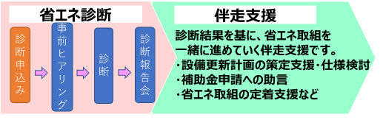



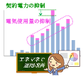


プランの効果的な推進
おおさかスマートエネルギーセンターの運営①
【おおさかスマートエネルギーセンター事業（大阪府・大阪市共同事業）】
（予算5,008千円）
◆大阪府・大阪市が共同で設置した「おおさかスマートエネルギーセンター」では、府民や事業者からの相談にワンストップで対応し、中小事業者のサポートや民間事業者のマッチングなど、様々な事業を展開します。
p.14
p.16
p.27
■ワンストップ相談窓口
■太陽光パネル設置普及啓発事業
■省エネ診断
・省エネ・再エネに関する相談に対して、効果的な対策手法の紹介や、アドバイスを実施
・国や市町村の補助金の支援制度を紹介
・安心して太陽光発電システム及び蓄電池システムを設置できるよう、府が定める要件を満たす太陽光発電システム等の製造者、施工店及び販売店を登録し、HPで紹介
・連携機関の省エネ専門員が事業所に直接訪問して、現地調査を行い、具体的な省エネ対策（運用改善・設備更新）を提案
府民向け
事業者向け
■セミナー開催・講師派遣
p.14
府民向け
事業者向け
・中小事業者向けにセミナーを開催
・事業者団体等が実施するセミナー、勉強会等へ無料で講師を派遣
■事業者向け太陽光発電の共同調達
■省エネコストカットまるごとサポート事業
p.18
事業者向け
・太陽光パネルの導入希望者を募り、スケールメリットを活かして価格低減を図る共調達を実施
p.28
・中小事業者を対象に省エネのプロが、省エネ診断から省エネを実行するまでをサポート
■太陽光・蓄電池の共同購入
事業者向け
p.15
・太陽光パネル・蓄電池の購入希望者を募り、スケールメリットを活かして価格低減を図る共同購入を実施
事業者向け
■ZEH普及啓発事業
府民向け
p.37
事業者向け
・ZEHの普及に向けて、府内住宅展示場等でのイベント開催、ZEHをわかりやすく紹介する動画の公開、ZEHの良さを体験してもらう「宿泊体験事業」「お試し体感事業」を実施
■おおさかエネマネ普及促進事業
■低利ソーラークレジット事業
p.29
p.17
・信販会社と連携し、住宅用太陽光パネルや蓄電池等に利用できる個別クレジット型ローンを提供
・電気の使用量を見える化するエネルギーマネジメントシステムを用いた省エネ対策の普及啓発を実施
・省エネの具体的な方法を提案する「おおさかエネマネ普及促進事業者」を登録
※ZEH・・・家庭で消費する年間エネルギーを太陽光発電等の創エネルギーで相殺し、概ね「0(ゼロ)」にする住宅
手数料率:年4.4％（固定）
利用期間:最長15年
利用金額:1,000万円まで
Ⓒ2014 大阪府もずやん
府民向け
府民向け
事業者向け
事業者向け
13

Slide 15
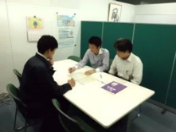
プランの効果的な推進
おおさかスマートエネルギーセンターの運営②
創エネ、蓄エネ、省エネ対策の相談・アドバイス
【おおさかスマートエネルギーセンター事業】
◆府民、事業者からの創エネ（太陽光、風力、水力、バイオマス等）、蓄エネ（バッテリー、蓄熱等）、
省エネ等に関するご質問･ご相談にワンストップで対応します。
＜実績＞
（年度）
 | 2021 | 2022 | 2023 | 2024 | 2025
相談等対応（件） | 716 | 1,058 | 764 | 1,176 | 1,596
相談の様子
国等が実施する各種制度等の周知・ＰＲ
【おおさかスマートエネルギーセンター事業】
◆エネルギー対策のため国や市町村等が実施する各種補助事業等について、府民、事業者等に対してわかりやすく紹介します。
＜実績＞
（年度）
 | 2021 | 2022 | 2023 | 2024 | 2025
セミナー開催、 講演（回） | 14 （14） | 42 （21） | 42 （17） | 45 (27) | 31 (13)
啓発イベントへの出展（回） | 2 （1） | 3 （2） | 3 （3） | 4 (4) | 3 (3)
事業者・団体 訪問（回） | 399 （165） | 498 （186） | 35 （19） | 93 (52) | 114 (80)
チラシ配布（部） | 1,154,864 | 25,017 | 21,550 | 14,275 | 110,413
※カッコ内は大阪市内の件数
おおさかスマートエネルギーセンターのチラシ
14

Slide 16
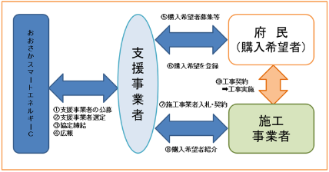
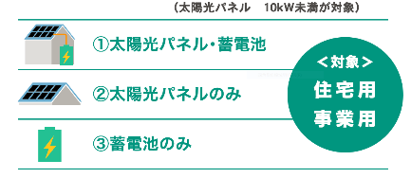
① 再生可能エネルギー
② エネルギー効率の向上
③ レジリエンス・需給調整力
④ 産業振興と企業の成長
太陽光発電及び蓄電池システムの共同購入支援事業
【おおさかスマートエネルギーセンター事業】
◆太陽光パネル及び蓄電池の更なる普及拡大を図るため、
府と協定を締結した支援事業者が、府内全域から太陽光
パネル及び蓄電池の購入希望者を募り、これらの設置を
サポートする、太陽光パネル及び蓄電池の共同購入支援
事業を実施しています。
＜購入プラン＞
＜2026年度事業スケジュール＞
・３月中旬～9月下旬
・５月下旬
・６月上旬
・11月下旬まで
・６月～11月頃
・７月～翌年6月頃
購入希望者募集
販売施工事業者の選定
参加登録者に見積り価格送付
購入判断
現地調査
工事実施
＜本事業のポイント＞
①みんなでまとめて購入するためお得になります。
②登録・購入・施工までトータルサポートします。
③基準をクリアした販売施工事業者が安心施工します。
④光熱費削減対策や災害時の停電対策にも役立ちます。
＜実績＞
 | 2021 | 2022 | 2023 | 2024 | 2025
参加登録世帯数（件） | 1,629 (218) | 2,073 (333) | 2,464 (392) | 2,281 (393) | 1,878 (317)
購入世帯数（件） | 132 (13) | 183 (23) | 113 (18) | 144 (15) | 72 (11)
※ 2019年9月の台風15号による停電被害では、太陽光パネルと蓄電池の 組合せで、最大５日間の電力が確保された事例があります。
※カッコ内は大阪市内の件数
15

Slide 17

① 再生可能エネルギー
② エネルギー効率の向上
③ レジリエンス・需給調整力
④ 産業振興と企業の成長
太陽光パネル設置普及啓発事業
【おおさかスマートエネルギーセンター事業】
◆府民が安心して太陽光発電及び蓄電池システムを設置できるよう、メーカー、施工店及び販売店を望ましい行動へ誘導するとともに、 一定の基準を満たす事業者を登録及び公表し、府民にＰＲすることで、太陽光発電及び蓄電池システムの普及・促進につなげています。
おおさかスマートエネルギーセンター
登録事業者数 79 件
（ 2026年3月末現在）
アドバイス
情報提供
 | 太陽光 | 蓄電池 | 太陽光＋蓄電池 | 合計
メーカー | 5 | 5 | 8 | 18
施工店 | 2 | － | 17 | 19
販売店 | 3 | － | 39 | 42
登録
相談
メーカー
登録事業者 施工店
販売店
見積・施工
府 民
見積依頼・工事発注
登録事業者ステッカー
＜事業者の登録要件（概要）＞
 | 太陽光 | 蓄電池
製造者 | 建築基準法の諸規定に適合する登録太陽光発電システムを有し、かつ、漏水対策を施した標準的な設計・施工要領を有すること。施工者へ研修を行い、修了者に施工ＩＤを発行していること。 | 日本産業規格または一般社団法人電池工業会規格等に準拠した、1kWh以上17kWh未満の蓄電池システムを有し、標準的な設計・施工要領を有すること。施工者へ研修を行っていること。
施工店 | 登録メーカーの太陽光発電システムの施工実績が過去1年以内に1件以上有り、過去3年間に10件以上の実績を有すること。登録パネルメーカー発行の施工ＩＤを有する施工者を設置していること。 | 太陽光施工店の実績（左記）を有しており、蓄電池メーカーが規定する施工者を設置していること。
販売店 | 大阪府内で、過去直近3年間に10件以上、うち、直近1年間に1件以上の太陽光発電システムの販売実績を有すること。太陽光発電システムに関する相談窓口を設置していること。 | 太陽光販売店の実績（左記）を有しており、蓄電池システムに関する相談窓口を設置していること。
16

Slide 18



① 再生可能エネルギー
② エネルギー効率の向上
③ レジリエンス・需給調整力
④ 産業振興と企業の成長
おおさか低利ソーラークレジット事業
太陽光発電施設の地域との共生の推進（「大阪モデル」）
【おおさかスマートエネルギーセンター事業】
【府事業】
◆太陽光発電設備等設置の初期費用の負担軽減のため、信販会社
と連携して個別クレジット型ソーラーローンを提供しています。
FIT法を所管する国、府民と密接な関係を有する市町村及び広域自治体である府が、それぞれの役割分担のもと、「情報共有」「連携協力」して、トラブルの未然防止と発生したトラブルへの対応に取り組む「大阪モデル」により、太陽光発電施設の地域との共生を推進します。
＜2026年度 融資の条件＞
・融資対象：一定の基準を満たした新築・既築住宅に太陽光パネル等を設置する者
・融資利率：年4.4%
・利用額 ：20万円から1,000万円まで
・融資期間：最長15年
・対象設備：
①＜近畿経済産業局・大阪府連携協力会議＞
※「大阪モデル」の対象事業：
土地、水面に設置される
50kW以上の太陽光発電施設
国
(近畿経済産業局)
②＜府庁内連絡調整会議＞
関係法令
所管課
府
(脱炭素・エネルギー政策課)
①太陽光発電設備（10kW未満）
②蓄電池設備
（17kWh未満）
③家庭用CO₂冷媒ヒートポンプ給湯器
（エコキュート）
①＜太陽光発電施設の地域共生に向けた
近畿経済産業局・大阪府連携協力会議＞
情報共有
連携協力
【構成員】
・近畿経済産業局 資源エネルギー環境部
エネルギー対策課
・大阪府 環境農林水産部
脱炭素・エネルギー政策課
※①、②は太陽光パネル設置普及啓発事業の登録メーカー製
市町村
②＜太陽光発電施設の地域共生に向けた
大阪府庁内連絡調整会議＞
＜実績＞
（年度）
 | 2021 | 2022 | 2023 | 2024 | 2025
利用件数（件） | 4 （0） | 77 （13） | 27 （15） | 0 | 0
【構成員】 関係法令所管部局
＜大阪府実績＞その他の取組み
①リーフレット作成 2018年1月
➁大阪モデル運営マニュアル作成 2018年7月
③太陽光発電施設に関する市町村条例の雛形作成 2018年12月
④市町村条例策定支援
＜市町村条例策定状況＞
・箕面市（2018年４月施行）
・岬町（2019年4月施行）
・豊能町（2019年10月施行）
・熊取町（2019年10月施行）
・高槻市（2024年7月施行）
※カッコ内は大阪市内の件数
17

Slide 19
① 再生可能エネルギー
② エネルギー効率の向上
③ レジリエンス・需給調整力
④ 産業振興と企業の成長
事業者向け太陽光発電の共同調達支援事業
【おおさかスマートエネルギーセンター事業】
◆府内民間事業者のゼロカーボンの取組みを後押しするため、府と協定を締結した支援事業者が、自家消費型太陽光発電の導入を希望する事業者を募り、太陽光発電設備設置事業者とのマッチング等を行う、事業者向け太陽光発電の共同調達支援事業を実施しています。
広報
導入希望者
募集
＜導入プラン＞
支援事業者
公募・選定
導入希望者
① PPAプラン
導入希望者の所有地に設置事業者が太陽光発電設備を設置、維持管理するプランです。発電した電力のうち、消費電力量に応じた利用料を設置事業者に支払います。
②リースプラン
導入希望者の所有地に設置事業者が太陽光発電設備を設置するプランです。発電した電力は導入希望者のものとなり、リース料金を設置事業者に支払います。なお、維持管理も設置事業者が行う場合があります。
③自己所有プラン
導入希望者の所有地に自社の負担で太陽光発電設備を設置、維持管理するプランです。発電した電力は導入希望者のものとなります。
おおさか
スマート
エネルギー
センター
支援事業者
導入希望
申込
導入契約
協定締結
設置事業者
選定
設置事業者
導入希望者
紹介
＜2026年度事業 申し込みの流れ＞
（通年募集）
1.導入希望者募集
2.導入希望者に概算見積提案(約1.5ケ月）
3.現地調査・詳細見積提案(約1.5ヶ月)
4.契約・工事実施
＜実績＞
・ 2023年度 参加登録 15事業者
・ 2024年度 参加登録 45事業者
・ 2025年度 参加登録 8事業者
＜本事業のポイント＞
①みんなでまとめて導入するため、お得になります。
②参加登録・契約・導入まで、サポートします。
③審査をクリアした設置事業者が施工します。
④太陽光発電の導入費用や投資回収などを可視化した
概算見積を複数ご提案します。
⑤府内自治体の補助事業（事業者用）の見積書としても
活用できます。
18

Slide 20
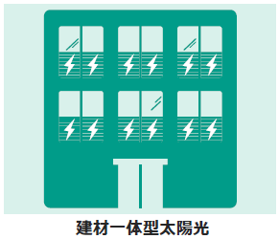
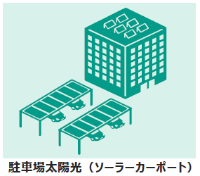
① 再生可能エネルギー
② エネルギー効率の向上
③ レジリエンス・需給調整力
④ 産業振興と企業の成長
新
新たな手法による太陽光発電導入支援事業
【市事業】 （予算90,000千円）
◆民間企業による導入ポテンシャルの拡張性が高い設置場所への太陽光発電設備（ソーラーカーポート、建材一体型等）の導入や、新たな手法（第三者所有方式）による導入に対して支援します。
◆都市部特有の制約条件下等における事例を蓄積し、市域における再生可能エネルギー導入の拡大と、導入ポテンシャルの有効活用を図ります。
分類 | 1.ソーラーカーポート等導入支援 | 2.建材一体型太陽光発電導入支援 | 3.太陽光発電・蓄電池等導入支援
補助対象 | ソーラーカーポート太陽光発電一体型・搭載型、その他駐車場を活用した太陽光発電設備(垂直型含む) | 窓ガラスや壁材等と一体となった太陽光発電設備 | 太陽光発電設備（オンサイトPPAモデル、リースモデル）
市補助率等 | ８万円/kW×パワーコンディショナの定格出力の合計値（kW）（事業費の1/3相当、上限2千万円） | 窓：補助率1/5 上限1,250万円 壁：補助率1/4 上限750万円 | 2万5千円/kW ※戸建て（10kW未満）最大 3万5千円/kW ※１
建材一体製品イメージ
出典：大成建設HP
現状と課題について
・市域の建物屋根以外でも、駐車場等の施設に付属する敷地や、ビル側面のポテンシャルが見込まれ、設置場所の特性に応じた有効な技術が普及しつつある
・近年は、固定価格買取制度（FIT）の買取価格が電気料金と同等以下となっており、特に事業用は初期費用不要で事業者が設置し発電した電気を購入するPPA方式等の自家消費スキームに移りつつある
・再エネポテンシャルの有効活用等を図る国の補助事業による市域への導入は進んでおらず、国補助だけでは市域の実情に応じた導入促進に限界がある
19

Slide 21
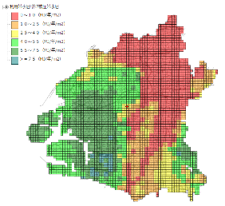
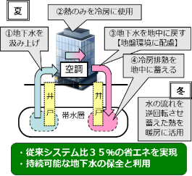
① 再生可能エネルギー
② エネルギー効率の向上
③ レジリエンス・需給調整力
④ 産業振興と企業の成長
地中熱普及促進事業
【市事業】（予算52,142千円）
帯水層蓄熱情報マップ
◆帯水層蓄熱利用とは、地下水を多く含む地層（帯水層）から熱エネルギーを採り出して、建物の冷房・暖房を効率的に行い、省エネ、CO₂排出削減、ヒートアイランド現象の緩和策として期待されるカーボンニュートラル技術の一つです。
◆大阪市では、市内の帯水層蓄熱システムの適地を可視化した帯水層蓄熱ポテンシャルマップの作成や、導入の手引書となるガイドラインの整備に取り組んでいます。
◆うめきた２期地区（現グラングリーン大阪）において、産学官連携による実証事業に取り組み、この成果を基にビル用水法の規制が一部緩和され、規制地域において全国初の社会実装が実現しました。
◆2025年には、残された制度的課題の解決に向けて、国に更なる規制緩和提案を行いました。
◆万博会場での導入を契機に社会実装が加速するよう、コスト面の課題解消に向けて、2026年度から地盤調査費用の一部について補助を開始します。
出典：マップナビおおさか
（帯水層蓄熱ポテンシャル）
〈帯水層蓄熱システム導入支援事業〉
帯水層蓄熱利用のイメージ
◆大阪市域で帯水層蓄熱システム導入を行う事業者に対して、地盤調査結果（地質データ）を本市に提供すること等を条件とし、地盤調査費用の一部を補助します。
◆事業者から提供を受けた市域の地質データを広く情報開示することにより、後続の帯水層蓄熱システムの導入検討の基盤情報として活用します。
〈補助内容〉
補助対象 | 補助対象経費 | 補助率もしくは補助金額
地盤調査 | ボーリング費、サンプリング費、原位置試験費 等 | 3/4以内、上限1,500万円
・従来システム比47％の省エネを実現
・持続可能な地下水の保全と利用
20

Slide 22
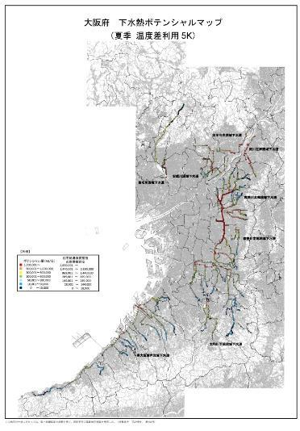
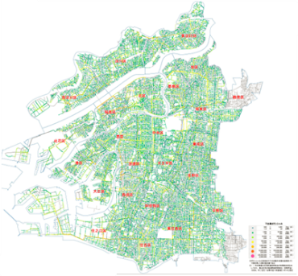
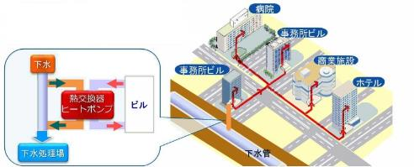
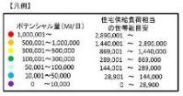
① 再生可能エネルギー
② エネルギー効率の向上
③ レジリエンス・需給調整力
④ 産業振興と企業の成長
下水熱普及促進事業
【府事業】
【市事業】
◆都市部での賦存量が多く、近年国の規制緩和も進む
下水熱利用の普及を促進するため、大阪府が所管
する流域下水道及び大阪市の公共下水道における
下水熱ポテンシャルマップ（下水熱の賦存量や存在
位置を容易に把握できる地図情報）を作成し、HP上
で公開しています。
下水熱ポテンシャルマップ
大阪市域
（大阪府は2017年度、大阪市は2018年度に公開）
◆また、まちづくりの構想段階や、民間事業者による空調・
給湯設備改修にあわせた下水熱利用の検討が可能と
なるよう、条例改正※を行い、民間事業者等の熱需要
者が下水熱を利用する場合の手続きを規定しました。
※大阪府流域下水道の管理に関する条例は2017年３月に、
大阪市下水道条例は2018年３月に改正
◆ホテル、百貨店、病院など熱需要の多い業界団体・事
業者やデベロッパー、ゼネコン等に対し、下水熱の利用を
働きかけるなど、関係機関と連携しながら導入促進を図
ります。
下水熱利用イメージ
21

Slide 23
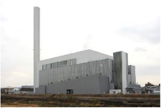

① 再生可能エネルギー
② エネルギー効率の向上
③ レジリエンス・需給調整力
④ 産業振興と企業の成長
ごみ焼却施設における発電及び余熱利用
【府事業】
【市事業】
◆府内のごみ焼却施設では、余熱を発電や暖房・給湯に利用することにより、ごみ処理のランニングコストの低減を図るなど、廃棄物エネルギーの有効利用を行っています。大阪府では、市町村等への情報提供等を通じて、ごみ焼却施設における余熱の有効利用を促進しています。
  焼却時に発生する余熱については、蒸気・温水・電力に変えて施設内で自家消費するほか、周辺施設への供給や電力会社への売電など、様々な形で活用することができます。
  府内におけるごみ焼却施設は34施設があり、発電を行っているものが26施設（10MW級は13施設）、うち民間事業者へ売電しているものが24施設、周辺の外部施設に熱供給を行っているものが9施設あります。（2024年度末時点）
◆大阪市では、大阪広域環境施設組合と連携し、焼却余熱による発電などのエネルギーの有効利用を進めています。
余熱利用イメージ
売電
場内利用
（電気）
発電機
場内利用
（熱）
焼却炉排熱
熱融通
大阪広域環境施設組合
東淀工場
ごみ焼却施設
周辺施設（工場等）
＜発電及び余熱利用の具体例：大阪広域環境施設組合の取組＞
名称 | 規模 | 建設期間 | 発電及び余熱利用
西淀工場 | 300t/日 ２基 | 1990～1994年度 | 発電(14,500kW)、屋内プールに送電・蒸気供給
八尾工場 | 300t/日 ２基 | 1991～1994年度 | 発電(12,800kW)、衛生処理場に送電、屋内プールに蒸気供給
舞洲工場 | 450t/日 ２基 | 1996～2001年度 | 発電(32,000kW)、下水汚泥処理場に蒸気供給
平野工場 | 450t/日 ２基 | 1998～2002年度 | 発電(27,400kW)
東淀工場 | 200t/日 ２基 | 2005～2009年度 | 発電(10,000kW)
住之江工場 | 200t/日 ２基 | 2018～2022年度 | 発電(11,300kW)
鶴見工場 ：2023年３月、建替えのため、休止
22

Slide 24
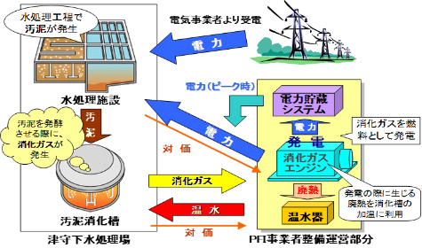
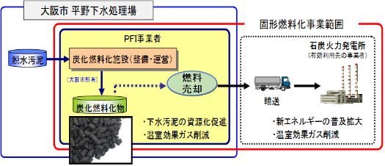
① 再生可能エネルギー
② エネルギー効率の向上
③ レジリエンス・需給調整力
④ 産業振興と企業の成長
下水処理場における消化ガスを活用したバイオマス発電
【府事業】
【市事業】
◆下水汚泥の処理過程で発生する消化ガスを燃料とした発電等により、下水処理場における未利用エネルギーの有効活用に取り組みます。
＜導入事例＞
施設名 | 所在地 | 発電能力 | 発電開始
中浜下水処理場 | 大阪市 | 1,200kW | 1995年4月
津守下水処理場 |  | 2,819kW | 2007年9月
大野下水処理場 |  | 750kW | 2016年8月
海老江下水処理場 |  | 750kW | 2016年11月
放出下水処理場 |  | 1,320kW | 2017年4月
住之江下水処理場 |  | 1,320kW | 2017年2月
原田水みらいセンター | 豊中市・伊丹市 | 1,000kW | 2017年４月
津守下水処理場におけるイメージ図
下水処理場汚泥固形燃料化事業
【市事業】
◆平野下水処理場では、下水処理の最終過程で発生する生成物
(最終生成物)の有効利用を図るため、下水汚泥を炭化燃料化し、
石炭火力発電所において、石炭代替燃料としての全量有効利用に
取り組みます。
＜大阪市実績＞
（年度）
 | 2020 | 2021 | 2022 | 2023 | 2024
生成量 (t/年) | 6,952 | 7,302 | 4,862 | 5,364 | 7,344
2014年度に運営・維持管理開始
23

Slide 25
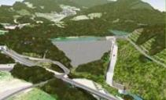
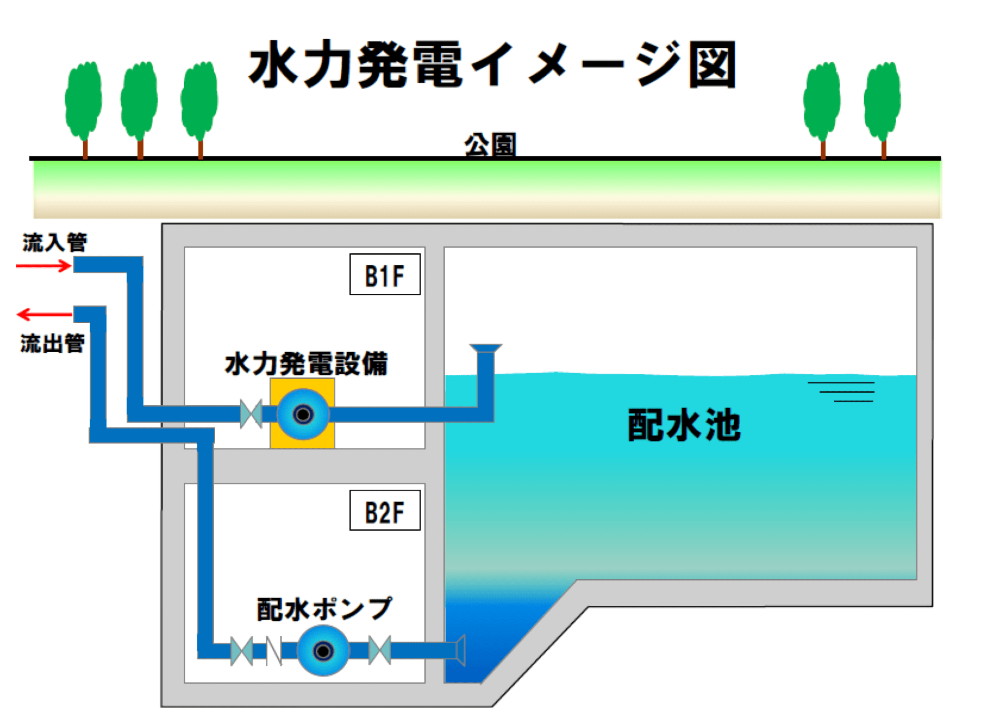
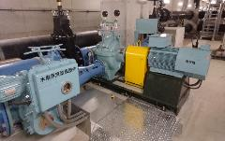
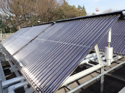
① 再生可能エネルギー
② エネルギー効率の向上
③ レジリエンス・需給調整力
④ 産業振興と企業の成長
上水道施設における小水力発電
【府事業】
【市事業】
ダムにおける小水力発電の導入
【府事業】
◆安威川ダムの建設において、小水力発電を導入します。
ダムの貯水位（落差）と河川維持放流水を利用した小水力発電施設です。発電により得られた電力は、安威川ダム管理所にてダムの運用管理として自家消費し、余剰電力は売電を行います。
◆配水場やポンプ場などの流入水の残存水圧を活用した小水力発電設備の
導入を進め、未利用エネルギーの有効活用に取り組みます。
また、市町村施設についても、設備導入に向けた助言・支援を行います。
※小水力発電
ダムのような大規模な施設を使用せず、小河川・用水路・水道施設などの落差や残存水圧を利用して行う小規模な水力発電のことです。
2026年5月 共用開始予定
計画出力170kW
安威川ダム完成予想図
太陽熱エネルギーの利用促進
【府事業】
◆府立茨木高校では、民間団体の資金(一般社団法人新エネルギー導入促進協議会の補助金活用)により、校舎屋上に太陽熱集熱器を設置し、太陽熱エネルギーを活用して室内プールの昇温を行っています。
咲洲水力発電設備
■導入実績（2018年度以降）
＜2018年度＞
・咲洲配水場（大阪市） 43KW
・陶器配水処理場（堺市） 90kW
＜2019年度＞
・佐井寺配水場（吹田市） 22.8kW
・村野浄水場（大阪広域水道企業団）200kW
＜2020年度＞
・上原減圧水槽（富田林市）41.5kW
＜2021年度＞
・楠根配水場（寝屋川市） 97kW
・水走配水場（東大阪市） 57.5kW
・金剛東配水池（富田林市）19.9kW
・野畑配水場（豊中市） 47kW
・高安受水場（八尾市） 121.6kW
<2022年度>
・津雲配水場（吹田市） 25kW
・光明配水場（岸和田市）22kW
・和泉浄水場（大阪広域水道企業団）45kW
<2024年度>
・片山浄水所（吹田市） 44kW
・西穂積配水所（茨木市）25 kW
■取得熱量実績（直近5ヵ年）
2015年3月～ 供給開始
＜2020年度（11月～2月は停止） ＞
・101MWh
＜2021年度（11月～2月は停止） ＞
・124MWh
＜2022年度（11月～2月は停止） ＞
・109MWh
＜2023年度（11月～2月は停止）＞
・100MWh
＜2024年度（11月～2月は停止）＞
・96MWh
茨木高校の太陽熱集熱器
24

Slide 26
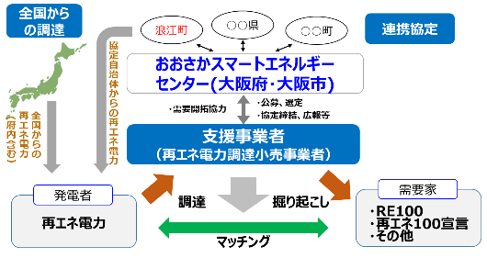
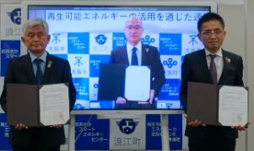
① 再生可能エネルギー
② エネルギー効率の向上
③ レジリエンス・需給調整力
④ 産業振興と企業の成長
再エネ電力調達マッチング事業
【おおさかスマートエネルギーセンター事業】
◆大阪府内に所在する事業者におけるRE100等の取組を支援するため、府と協定を締結した支援事業者が、再生可能エネルギー100％電力を利用する府内の事業者の掘り起こしを行い、全国の再エネ発電事業者とのマッチングを促進することにより、需要家が再エネ電力を選べる環境づくりを進めるとともに、エネルギーの大消費地である大阪として、より広域的な再生可能エネルギーの普及拡大につなげていきます。
＜福島県浪江町との再エネの活用を通じた連携協定締結＞
(2021年3月)
※RE100とは企業が自らの事業の使用電力を100％再エネで賄うことを目指す
国際的なイニシアティブです。
＜本事業のポイント＞
＜産地証明付再エネ100％電力＞
①非化石証書等(※)を付けたFIT電力100％の電力
※トラッキング付非化石証書(再エネ指定)、グリーン電力証書
又は再エネ電力由来J-クレジット
②自らもしくは相対取引によって取得した再エネ指定の非FIT非化石
証書を付けた非FIT電力(再エネ由来)100%の電力
①再エネ100％電力の利用によりCO₂排出量がゼロになります。
②電力の産地証明により電源がわかり、選択できます。
③カーボンニュートラル経営、SDGsへの貢献で企業価値向上につながります。
④本事業を通じて脱炭素化に積極的に取り組んでいる事業者を応援するため認定証を発行します。（希望制）
＜実績＞需要家32者 計55施設、発電事業者15者
 | 2021 | 2022 | 2023 | 2024 | 2025
マッチング数 | 19 | 1 | 8 | ９ | 0
小売電気事業者による報告制度
【府事業】
◆令和5年度から、大阪府気候変動対策の推進に関する条例に基づき、再生可能エネルギーの供給拡大を目的に、小売電気事業者に対して、小売供給を行う電気に係る排出係数の低減及び再生可能エネルギーの供給拡大に関する計画・目標等を記載する対策
計画書・実績報告書の提出を義務付ける制度の運用を開始しています。
◆令和７年度は45社の小売電気事業者から対策計画書の届出と、37社から実績報告書の届出があり、府HPに各社の対策計画書・実績報告書や再エネ電気メニューの情報を公開しています。次年度以降も、本制度の運用を適切に行います。
25

Slide 27
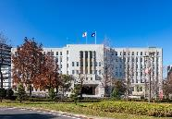
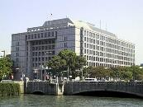


① 再生可能エネルギー
② エネルギー効率の向上
③ レジリエンス・需給調整力
④ 産業振興と企業の成長
府・市有施設における再生可能エネルギー電気の調達
【府事業】
【市事業】
◆府域における再生可能エネルギーの利用率を向上させるため、大阪府・大阪市の率先行動として、府・市有施設における再生可能エネルギー電気の調達を推進します。
◆大阪府では、 庁舎等で使用する電気を順次再エネ100％電気に切り替えることをめざし、2021年度から大手前庁舎での再エネ100％電気の調達を開始しています。2026年度は、大手前庁舎及び環境農林水産部出先機関等の計11施設において、再エネ100%電気を調達します。
◆大阪市では、庁舎等で使用する電気の再エネ比率の段階的向上をめざし、 2021年度から再エネ100％電気の導入を順次実施しています。2024年４月からごみ焼却余熱を活用し発電した電力の余剰分を、自己託送により市役所本庁舎を含む市有110施設に供給し、不足分についても再生可能エネルギー100%電力の導入を開始しました。
＜2024年度実績＞
 | 対象施設 | 二酸化炭素排出削減効果
大阪府 | 大手前庁舎（本館、別館、分館６号館等） 環境農林水産部出先機関等３施設 府民の森4園地 | 約2,000トン
大阪市 | 市有110施設（市役所本庁舎、区役所等） 水道局（水道記念館等）8施設 ほか、工営所、公園等４施設 | 約16,300トン
大阪府庁舎
大阪市庁舎
再生可能エネルギー電気の調達の促進
【府事業】
【市事業】
◆再生可能エネルギー電気の調達を、府内事業者や市町村等の幅広い取組みとして展開していくため、再エネ100％に向けた取組みを支援する「再エネ100宣言 RE Action」の趣旨に賛同し、大阪府・大阪市は、2021年３月31日付けでアンバサダーに就任しました。
アンバサダーとして、関係団体等との交流・連携などを通じ、府内事業者等による再生可能エネルギー電気の導入の効果的な促進に取り組んでいます。
＜大阪府の取組み＞
KDDI株式会社と締結した包括連携協定に基づき、auエネルギー＆ライフ株式会社が
再生可能エネルギーを実質100％使用した電気プラン「おおさかecoでんき」を2023年2月末
から提供しています。このプランの電気料金の一部は「大阪府環境保全基金」に寄附されます。
26

Slide 28
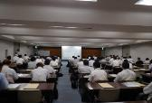
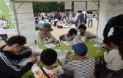
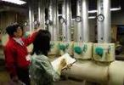
① 再生可能エネルギー
② エネルギー効率の向上
③ レジリエンス・需給調整力
④ 産業振興と企業の成長
省エネ・省CO₂のアドバイス
【おおさかスマートエネルギーセンター事業】
◆中小事業者に対して、省エネ診断の利用促進、エネルギーマネジメントシステム（EMS)によるエネルギーの「見える化」の普及などを中心とした、省エネ･省CO₂のアドバイスを行います。
◆また、セミナーの開催やホームページによる省エネ技術等の情報発信、商工会議所・商工会等の事業者支援機関や業界団体と連携した 省エネ施策の周知・PRを行います。
◆さらに啓発イベントへの出展や、中小事業者を対象とした出前講座の実施等により、省エネ・省CO₂の取組みの普及促進を図ります。
＜実績＞【再掲】
（年度）
 | 2021 | 2022 | 2023 | 2024 | 2025
セミナー開催、講演（回） | 14 （14） | 42 （21） | 42 （17） | 45 (27) | 31 (13)
啓発イベントへの出展（回） | 2 （1） | 3 （2） | 3 （3） | 4 (4) | 3 (3)
事業者・団体訪問（回） | 399 （165） | 498 （186） | 35 （19） | 93 (52) | 114 (80)
チラシ配布（部） | 1,154,864 | 25,017 | 21,550 | 14,275 | 110,413
セミナーの様子
※カッコ内は大阪市内の件数
啓発イベント
出展の様子
省エネ診断の利用促進
◆省エネの専門機関が実施する省エネ診断と連携して、中小事業者等への利用促進を図ります。
＜省エネ診断のフロー＞
申込・入金※・
事前調査
(エネルギー使用量、
設備などの現況)
＜実績＞
（年度）
 | 2021 | 2022 | 2023 | 2024 | 2025
診断件数(件) | 10 | 11 | 12 | 5 | 6
電力消費削減 提案量(万kWh/年) | 15 | 136 | 77 | 57 | 24
現地診断
(診断員が訪問)
＜約1か月＞
省エネ診断の様子
診断結果説明会
(提案項目の説明)
写真提供：（地独）大阪府立環境
農林水産総合研究所
※受診費用の一部負担が必要な場合があります
27

Slide 29
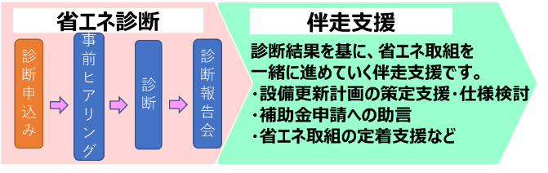
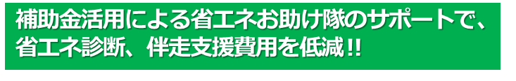
① 再生可能エネルギー
② エネルギー効率の向上
③ レジリエンス・需給調整力
④ 産業振興と企業の成長
省エネコストカットまるごとサポート事業
【おおさかスマートエネルギーセンター事業】
◆「省エネでコストを削減し、経営基盤を強化したい」と考えている
中小事業者を支援するため、省エネを実行するまでのプロセスの
最初から最後までを切れ目なくサポートする事業を行っています。
【事業の流れ】
◆サポートは、経済産業省「地域エネルギー利用最適化・省エネルギー診断拡充事業」の省エネお助け隊と連携して行います。
中小
事業者
申込み
おおさかスマート
エネルギーセンター
省エネ
サポート
サポート
依頼
覚書締結
＜2021年度実績＞
・プラットフォーム事業者 3者
・実施件数 41件
＜2022年度実績＞
・プラットフォーム事業者 4者
・実施件数 33件
＜2023年度実績＞
・プラットフォーム事業者 5者
・実施件数 20件
＜2024年度実績＞
・プラットフォーム事業者 5者
・実施件数 11件
＜2025年度実績＞
・プラットフォーム事業者 4者
・実施件数 2件
省エネお助け隊
サポート内容
省エネ診断や、省エネの実施計画策定から実施体制の整備、運用改善や
設備更新、実施計画の見直しまで、経営面も含めた一貫したサポート
28

Slide 30


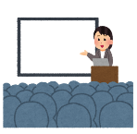






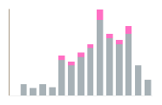
① 再生可能エネルギー
② エネルギー効率の向上
③ レジリエンス・需給調整力
④ 産業振興と企業の成長
エネマネ普及促進事業
【おおさかスマートエネルギーセンター事業】
◆需要家（中小事業者等）の省エネを促すため、電気の需要の最適化や省エネの具体的な方法を提案する事業者を、「おおさかエネマネ普及促進事業者」として登録し、需要家と登録事業者のマッチングを図ります。
◆EMSを活用した省エネの取組みを広く周知することで、EMSの普及促進を図り、 中小事業者の省エネにつなげます。
＜実績＞
（年度）
 | 2021 | 2022 | 2023 | 2024 | 2025
登録事業者数(社) | 19 | 18 | 17 | 17 | 16
提案件数（件) | 89 | 93 | 64 | 95 | 集計中
※EMS（エネルギーマネジメントシステム）とは
建物等のエネルギーの使用状況等を「見える化」し、データを蓄積する機器
おおさかエネマネ
普及促進事業者
・啓発資料提供
・事業広報
おおさかスマートエネルギーセンター
【EMS の提供】
・登録
・実績報告
・導入事例提供
・エネルギー使用状況を
「見える化」、データ蓄積
・事例集、リーフレット等
配布による啓発
・省エネセミナーを開催し、
導入事例等講演
・業界団体総会等で
削減効果等説明
【省エネサポート】
・提案、営業
・サービス提供
・普及啓発
・相談
業界団体
契約電力の抑制
・EMS導入による
電力需要の最適化
電気使用量の抑制
・現況分析による省エネ提案
・サポート依頼
中小事業者等
29

Slide 31
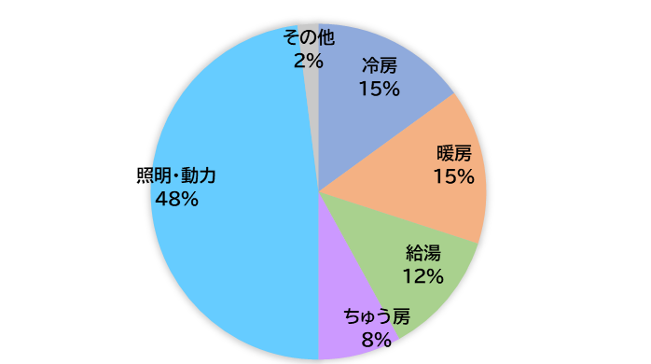
① 再生可能エネルギー
② エネルギー効率の向上
③ レジリエンス・需給調整力
④ 産業振興と企業の成長
中小事業者高効率空調機導入支援事業
【おおさかスマートエネルギセンター事業】
＜府事業＞（予算2,292,178千円）
目 的
中小事業者の経営の脱炭素化と電気料金の削減による経営力強化を後押しするため、事業者におけるエネルギー消費割合の多い空調機の高効率化に対する支援を行います。
事業概要
中小事業者が既存の空調機を高効率空調機へ更新するための設備費及び工事関連費の一部を補助します。
補助内容
（１）補助対象者
府内の工場・事業場において既存の空調機を高効率空調機へ更新する中小事業者
（中小企業者、医療・社会福祉・学校法人、個人事業主等。リースで取得する場合も可）
（２）補助対象経費
・ 高効率空調機の購入に要する費用
(運転リモコン、防振架台、落下防止部品などの付帯設備を含む)
・ 補助事業の実施に不可欠な設計、工事、既存の空調機の撤去・処分に要する費用
（３）補助額
補助率 １/２（補助上限額：500万円 補助下限額：20万円）
空調 30%
業務部門の用途別エネルギー消費割合
（出典）「エネルギー白書2025」より大阪府作成
30

Slide 32
① 再生可能エネルギー
② エネルギー効率の向上
③ レジリエンス・需給調整力
④ 産業振興と企業の成長
中小事業者の脱炭素に係る自主的取組支援事業
【おおさかスマートエネルギセンター事業】
＜府事業＞（予算20,000千円）
目 的
大阪府気候変動対策の推進に関する条例に基づく対策計画書届出制度において、中小事業者（特定事業者を除く）に自律的な取組を促すため、2023年度から対策計画書を任意で提出することができるようになりました。
中小事業者の脱炭素に関する取組への意欲をより一層高め、自主的な取組を加速化させることにより府域の温室効果ガスの削減を図ります。
事業概要
脱炭素経営宣言及び対策計画書の届出を行った中小事業者が、対策計画に基づき実施する再エネ・省エネ設備の導入等の効果的な取組を支援するため、府が補助を行うとともに、その取組事例を広く発信します。
補助金額あたりのCO₂排出削減量が多い事業を優先して交付決定を行います。
補助内容
（１）補助対象者
府内に事業所を有し、府に届け出た対策計画書に基づき省エネ設備更新等を行う中小事業者
（中小企業者、医療・社会福祉・学校法人、個人事業主等。リースやPPAで取得する場合も可）
（２）補助対象設備
省エネ設備 生産設備、ユーティリティ設備（照明設備、空調設備を除く）
再エネ設備 太陽光パネル
（３）補助額
設備費の１/３（補助上限額：200万円）
補助対象設備（例）
コンプレッサー
冷凍冷蔵機器
太陽光パネル
射出成型機
31

Slide 33
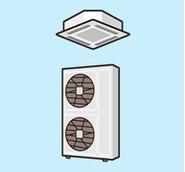
① 再生可能エネルギー
② エネルギー効率の向上
③ レジリエンス・需給調整力
④ 産業振興と企業の成長
新
中小企業の省エネ・省CO₂加速化支援事業
【市事業】 （予算259,096千円）
◆ 「大阪市地球温暖化対策実行計画〔区域施策編〕に基づき取り組む「2030年度目標に向けた新たな脱炭素化の推進事業（ネクストグリーンプロジェクト）」として、中小企業等に対して、国の事業を活用した省エネルギー診断の受診費用のうち、事業者の自己負担分を補助するとともに、省エネ性能の高い設備等の導入にかかる費用の一部を補助します。なお、省エネ性能の高い特定の設備等については、国の補助事業の交付決定を受けた者を対象に上乗せ補助支援を実施します。
＜補助内容＞
補助対象経費 | 補助率、補助金額 （国の補助率又は補助金額）
省エネルギー診断受診に係る経費 | 自己負担分の10/10、 上限５万円 （９/10）
省エネ性能の高い特定の設備の 導入に係る設備費 | 対象経費の１/３、 上限300万円 （１/３以内、上限１億円）
省エネ設備例：高効率空調機
（出典:一財ヒートポンプ・蓄熱センター）
32

Slide 34
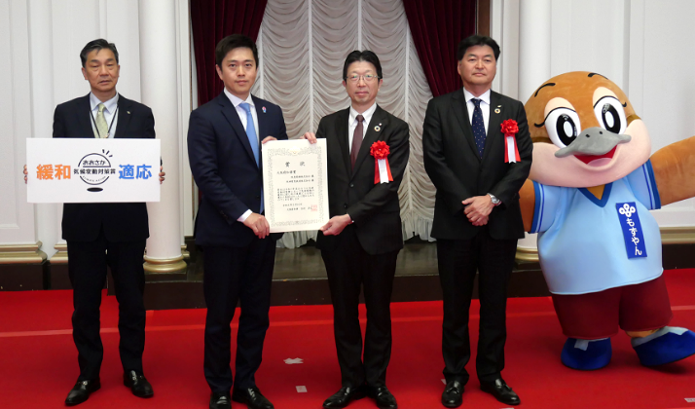
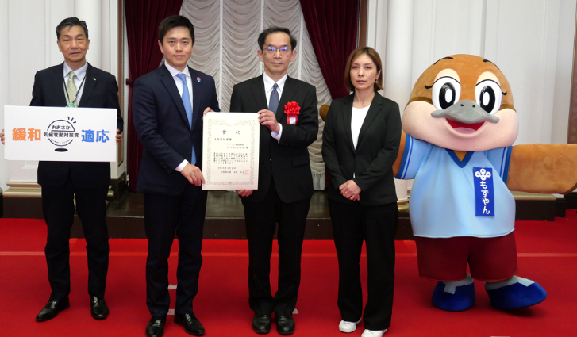
① 再生可能エネルギー
② エネルギー効率の向上
③ レジリエンス・需給調整力
④ 産業振興と企業の成長
おおさか気候変動対策賞
【府事業】
◆事業活動における気候変動の緩和及び気候変動への適応並びに電気の需要の最適化又は建築物の環境配慮に関し、他の模範となる特に優れた取組みを表彰し、広く周知することで、事業者による積極的な気候変動対策の促進を図ります。
＜2025年度 大阪府知事賞受賞者＞
【緩和分野】 阪急電鉄株式会社 様 【適応分野】 パナソニック健康保険組合
阪神電気鉄道株式会社 様 松下記念病院 様
＜受賞事業者数・受賞建築物数＞
（年度）
 | 2021 |  | 2022 |  | 2023 |  | 2024 |  | 2025
 | 緩和 | 適応 | 緩和 | 適応 | 緩和 | 適応 | 緩和 | 適応 | 緩和 | 適応
知事賞（公募型部門） | 1 | 1 | 1 | 1 | 2 | 0 | 1 | 0 | 1 | 1
優秀賞（公募型部門） | 2 | 1 | 2 | 1 | 2 | 1 | 2 | 1 | 2 | 0
特別賞（公募型部門） | 2 | 1 | ０ | 0 | 6 | 0 | 1 | 0 | 0 | 0
特別賞（届出の評価結果に基づく）※ | ９ | ‐ | ２ |  | 0 |  | 64 |  | 68
特別賞（ZEV普及ディーラー賞） | - |  | - |  | 2 |  | 2 |  | １
特別賞（“涼”デザイン建築賞） | 5 |  | 6 |  | 8 |  | 5 |  | ５
※ 大阪府気候変動対策推進条例に基づく届出の評価結果が優秀な成績であった事業者を表彰するもの
2024年度からは条例改正後の審査基準による評価
33

Slide 35
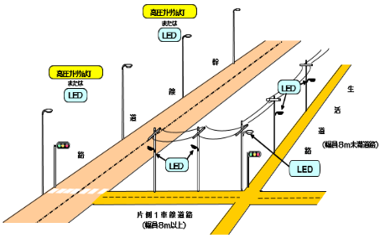
① 再生可能エネルギー
② エネルギー効率の向上
③ レジリエンス・需給調整力
④ 産業振興と企業の成長
大阪府・大阪市の施設等のLED化
【府事業】（予算2,786,968千円）
【市事業】（予算259,603千円）※道路照明のリースに係るもの
◆大阪府では、交通信号機のLED化をさらに進めます。
また、ESCO事業においてLED化を進めるとともに、その他の施設等についても、増設や更新時に、導入しています。
◆大阪市では、道路照明や公園照明の増設、更新等に併せて順次LED照明灯への改良を実施するとともに、その他の市有施設についても増設・更新時にLED 照明を導入しています。
なお、本庁舎については、令和５・６年度に事務室の大部分において導入が完了し、令和8年度中に残りの事務室及び共用部分等への導入が完了する見込みです。
＜大阪府実績＞
（年度）
 | 2020 | 2021 | 2022 | 2023 | 2024
交通信号機の LED化(灯) | 6,911 | 3,887 | 2,272 | 7,782 | 8,689
＜大阪市実績＞道路照明・公園照明・市営駐車場場内照明の導入実績
（年度）
 | 2020 | 2021 | 2022 | 2023 | 2024
道路照明の電力削減 累計(kW) | 6,379 | 6,730 | 6,922 | 7,037 | 7,169
34

Slide 36
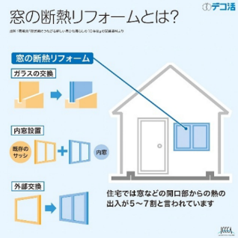
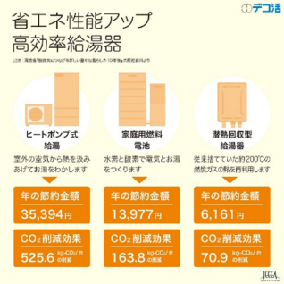
① 再生可能エネルギー
② エネルギー効率の向上
③ レジリエンス・需給調整力
④ 産業振興と企業の成長
新
住宅の脱炭素化促進事業
【市事業】 （予算516,757千円）
◆ 「大阪市地球温暖化対策実行計画〔区域施策編〕に基づき取り組む「2030年度目標に向けた新たな脱炭素化の推進事業（ネクストグリーンプロジェクト）」として、市内の住宅等に対して、高い断熱性能を備えた窓やドアの改修、高効率給湯器、蓄電システム等の導入に係る経費の一部を補助します。なお、国の補助事業の交付決定を受けた者を対象に上乗せ補助を実施します。
＜補助内容＞
補助対象経費 | 補助率、補助金額
既存住宅の開口部（窓ガラス・サッシ等）の断熱改修に係る経費 | 1/3以内 （上限10万円）
高効率給湯器の導入に係る経費 | 3万円/台あたり
賃貸集合住宅における小型省エネルギー型給湯器の導入に係る経費 | ３万円/台あたり
家庭用蓄電システムの導入に係る経費 | 3万円/kWhあたり （上限30万円）
（注）詳細については、国の補助事業内容が確定次第決定
35

Slide 37
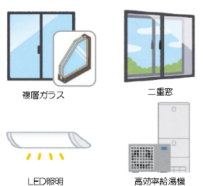
① 再生可能エネルギー
② エネルギー効率の向上
③ レジリエンス・需給調整力
④ 産業振興と企業の成長
住宅省エネ改修促進事業
【市事業】 （予算155,136千円）
◆目的
カーボンニュートラルの実現に向け、既存住宅の省エネルギー性能を向上する改修工事費等を補助することにより、住宅ストックの省エネ
化を促進します。
◆事業概要
既存の住宅における開口部（外気に接する窓又はドア）、躯体等（天井、屋根、外壁又は床）、設備等の省エネ改修工事に要す
る費用の一部を補助します。
【補助内容】
■補助対象者
・既存の戸建・共同住宅の所有者
■補助対象事業費
〇省エネ設計等
・省エネ改修を行うために必要な調査・設計・計画等にかかる費用
・改修設計内容についてBELS 等の評価・認証を受けるために必要な費用
〇省エネ改修工事
・開口部（外気に接する窓又はドア）の断熱改修工事にかかる費用
・躯体等（天井、屋根、外壁又は床）の断熱改修工事にかかる費用
・以下の設備の効率化工事にかかる費用
太陽熱利用システム、高断熱浴槽、高効率給湯機、節湯水栓、
コージェネレーション設備、蓄電池、LED 照明
・構造補強工事にかかる費用
（ZEH 水準に相当する全体改修を行う場合に限る）
■補助率・補助限度額
改修後の住戸の省エネ性能 | 補助率 | 補助限度額
省エネ基準レベル | ２／５ | ３０万円／戸
ＺＥＨレベル | ４／５ | ７０万円／戸
36

Slide 38
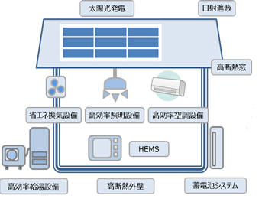
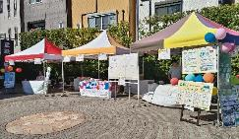
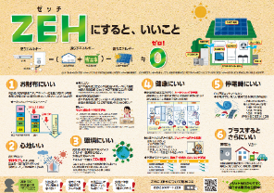
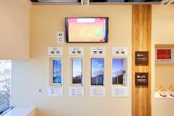
① 再生可能エネルギー
② エネルギー効率の向上
③ レジリエンス・需給調整力
④ 産業振興と企業の成長
ZEH（ゼッチ）普及啓発事業
【おおさかスマートエネルギーセンター事業】
【ZEHのイメージ】
◆ZEH※の普及促進に向け、府民にZEHの良さを伝えるため、
府内住宅展示場等においてZEHに関するリーフレットの配布などを行っています。
また、 ZEHの良さをわかりやすく紹介する動画を公開しています。
◆ZEHの良さを体感してもらうためにハウスメーカー等の
モデルハウスやショールームにおいて宿泊体験・お試し体感事業を実施しています。
※ ZEH（ゼッチ：ネット・ゼロ・エネルギー・ハウス）とは
快適な室内環境を保ちながら、住宅の高断熱化と各種高効率設備によりできるだけ省エネした上で、
家庭で1年間に消費するエネルギー量を太陽光発電などで創ることで、正味（ネット）で概ねゼロとなる住宅のことです。
イベント出展の様子
ZEHパンフレットの作成
＜2025年度実績＞
・ZEHパンフレットの更新・作成
・イベント出展(３回)
・工務店向けセミナー実施(１回)
■お試し体感事業協力事業者（2026年3月時点）
１．株式会社一条工務店
２．株式会社ケーアイ・シー
３．八尾トーヨー住器株式会社
４．ヤマト住建株式会社
５．株式会社LIXIL
実績：体感個所数9か所
ZEHお試し体感事業の実施
■ZEH宿泊体験事業(実績)
■協力事業者（2026年3月時点）
１．株式会社ケーアイ・シー
２．小林住宅株式会社
３．株式会社創建
４．八尾トーヨー住器株式会社
５．ヤマト住建株式会社
６．株式会社吉村一建設
年度 | 2021 | 2022 | 2023 | 2024 | 2025
宿泊体験箇所数 | 4 | 6 | 6 | 8 | 8
宿泊体験件数 | 11 | 19 | 25 | 34 | 37
37

Slide 39
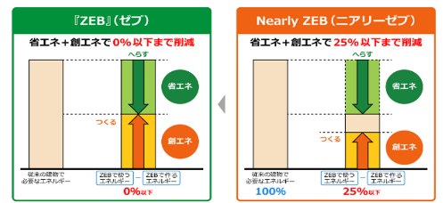
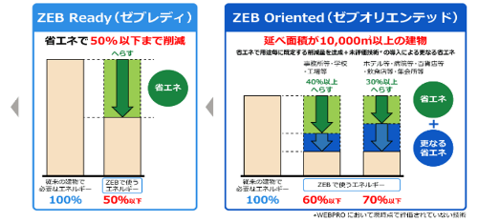
① 再生可能エネルギー
② エネルギー効率の向上
③ レジリエンス・需給調整力
④ 産業振興と企業の成長
府有建築物・市設建築物のZEB化に向けた検討
【府事業】
【市事業】
◆ 大阪府
府有建築物のZEB化の推進に向け、今後、新築(建替えを含む) 計画に着手する際のエネルギー消費性能は、原則ZEB Readyを目指し、2023年７月に大阪府地球温暖化対策実行計画〔事務事業編〕を改定しました。
また、既設建築物のZEB化について、西大阪治水事務所にて、本府初となるZEB Readyの認証を取得しました。
◆ 大阪市
市設建築物へのZEB率先導入に向け、今後予定する新築建築物については、原則ZEB Oriented 相当以上をめざし、2022年10月に大阪市地球温暖化対策実行計画〔事務事業編〕を改定しました。
令和６年４月に開校した中之島小中一貫校では、本市初となるZEB Orientedの認証を取得しました。
また、既設建築物のZEB化に向けても引き続き検討を進めます。
※ ZEB（ゼブ：ネット・ゼロ・エネルギー・ビル）とは
快適な室内環境を保ちながら、高断熱化・日射遮蔽、自然エネルギー利用、高効率設備により、できる限りの省エネルギーに努め、太陽光発電等によりエネルギーを創ることで、年間で消費する建築物のエネルギー量が大幅に削減されている建築物のことです。
＜ZEBの定義＞
図 ZEBの定義 （出典：環境省ZEB PORTAL）
38

Slide 40
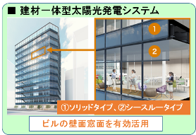
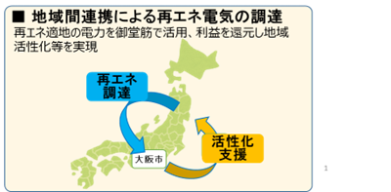
① 再生可能エネルギー
② エネルギー効率の向上
③ レジリエンス・需給調整力
④ 産業振興と企業の成長
脱炭素先行地域づくり事業
【市事業】 （予算703,773千円）
◆本市のメインストリートである御堂筋において、脱炭素先行地域づくりの交付金を活用しながらZEB化や空調更新などの省エネと、地域間連携による再エネ電力の導入等に官民連携して取り組み、業務ビルにおける電力消費に伴うCO₂排出実質ゼロをめざすとともに、道路空間の再編とレジリエンスの向上を統合的に推進し、カーボンニュートラルなビジネス地区の形成を図っています。
提供：大成建設株式会社
39

Slide 41
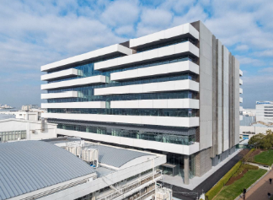
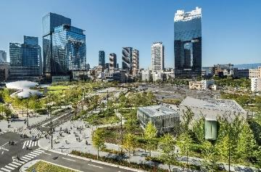
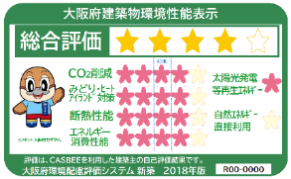

① 再生可能エネルギー
② エネルギー効率の向上
③ レジリエンス・需給調整力
④ 産業振興と企業の成長
建築物の環境配慮制度
【府事業】（予算4,970千円の内数）
【市事業】（予算608千円）
◆建築物の延べ面積（増改築の場合は増改築の延べ面積）が2,000㎡以上の建築物を新築又は増改築しようとする者（特定建築主）に対し、 CO₂削減･省エネ対策等の建築物の環境配慮のための計画書の届出や太陽光発電設備等の再生可能エネルギー利用設備の導入検討を義務化しています。
（再生可能エネルギー検討義務については、大阪府・大阪市とも2015年4月1日施行)
さらに、特に優れた取組を行った建築物については、大阪府・大阪市が「おおさか環境にやさしい建築賞」として表彰しています。
【大阪府知事賞】
パナソニック ホールディングス株式会社
技術部門西門真新棟
【大阪市長賞】
グラングリーン大阪 北館・南館・VS.
＜2025年度 おおさか環境にやさしい建築賞＞
また、大阪府ではヒートアイランド現象の緩和に関し、特に優れた取組を行った建築物を「おおさか気候変動対策賞特別賞（愛称：“涼”デザイン建築賞）」として表彰しており、2024年度からはこの賞の中に、ZEH・ZEBの実現を評価する「“涼”デザイン建築賞-ZEH-M Style-」「“涼”デザイン建築賞-ZEB Style-」を新たに創設して表彰しています。
大阪府建築物環境性能表示
大阪市建築物環境性能表示
（年度）
（注1）上記の届出件数には、延べ面積2,000㎡未満の新築または増改築の任意
届出も含む。
（注2）表彰は、前年度に完成した建築物で環境性能の評価が高いものの中から選
考するため、 届出年度と表彰年度は異なる。
◆建築物環境性能表示を、当該建築物の販売等における一定の広告及び工事現場へ表示することを義務化しています。
（工事現場への表示については、大阪府・大阪市とも2018年4月1日施行)
＜大阪府・大阪市実績＞
 |  | 2020 | 2021 | 2022 | 2023 | 2024
計画書 届出件数(件) | 大阪府 | 197 | 166 | 220 | 192 | 164
 | 大阪市 | 241 | 246 | 285 | 229 | 266
表彰 件数(件) | 大阪府 | 5 | 7 | 5 | 5 | 5
 | 大阪市 | 5 | 5 | 5 | 3 | 3
◆非住宅部分の床面積が2,000㎡以上の建築物を新築又は増改築しようとする者に対し、当該建築物を「建築物のエネルギー消費性能の向上等に関する法律（建築物省エネ法）」で定める外皮性能基準に適合させることを義務化しています。
（大阪府・大阪市とも2015年4月1日施行・2018年4月1日対象拡大)
40

Slide 42











① 再生可能エネルギー
② エネルギー効率の向上
③ レジリエンス・需給調整力
④ 産業振興と企業の成長
建築物環境配慮制度推進事業
【府事業】（予算4,970千円の内数）
◆「省エネ住宅・建築物の普及啓発の協力に関する協定」を締結した在阪建築関係4団体※等と連携し、ZEH・ZEB普及に向け、啓発ツール作成やイベント開催などを実施します。
※在阪建築関係4団体： (公社)大阪府建築士会 (一社)大阪府建築士事務所協会 (公社)日本建築家協会近畿支部 (一社)日本建築協会
■ZEH、ZEB普及に向けた啓発ツールの作成
≪これまでの作成ツール≫
■ZEH・ZEB普及に向けたイベントの開催
大阪府住宅断熱性能「見える化」ツール
「エコミエル」
の体験ブース設置
省エネ住宅啓発チラシ
省エネ住宅リフォームパンフレット
省エネ住宅普及・啓発イベント(R７開催)
大阪府内における
ZEBを実現した建築物の事例集
※在阪建築関係4団体と連携
大阪府住宅断熱性能「見える化」ツール
（愛称『エコミエル』）
※在阪建築関係4団体と連携
環境にやさしい建築シンポジウム (R７開催)
省エネ住宅・非住宅向けイベント(R７開催)
※（一社）大阪府建築士事務所協会主催イベントに出展
41

Slide 43




① 再生可能エネルギー
② エネルギー効率の向上
③ レジリエンス・需給調整力
④ 産業振興と企業の成長
新
ツール普及に向けた住宅断熱改修の効果検証モデル事業
【府事業】（予算7,325千円）
◆令和6年度に開発した住宅断熱性能「見える化」ツール（愛称「エコミエル」）の
一層の普及拡大を図るため、実際の施工事例（モデルケース）を用いたツールの
精度検証や断熱化による効果の測定を行います。
＜過年度実績＞
（令和６年度）
・住宅省エネ化の検討機会の創出、理解向上に向け、断熱化による効果を
わかりやすく見える化できる住宅断熱性能可視化シミュレーションツール
（愛称「エコミエル」）を開発。
（令和７年度）
・在阪建築関係４団体と連携し、ツールの周知を図るとともに、住宅イベント等で体験会を実施するなど、ツールの普及に向けた取組を実施。
新
建築物への再エネ導入促進に向けた調査・検討業務
【府事業】（予算12,571千円）
◆建築物分野においての脱炭素化を一層促進するため、建築物の省エネ化の推進にあわせて、建築物への再生可能エネルギー設備の導入強化
を図るための制度の構築に向けた調査・検討を行います。
＜事業概要＞
建築物への再生可能エネルギー設備の導入強化を図るための制度の構築を目指し、制度の対象・範囲等の設定のための調査・分析、制度化
による建築物への再生可能エネルギー設備導入容量やＣＯ２排出削減量等の効果の算出、制度案の方向性の検討等を行います。
42

Slide 44


① 再生可能エネルギー
② エネルギー効率の向上
③ レジリエンス・需給調整力
④ 産業振興と企業の成長
大阪府・大阪市が所有する建築物におけるESCO事業の導入
【府事業】（予算1,040千円）※公募費用等
【市事業】（予算234千円） ※公募費用等
◆既存建築物の省エネ改修を行う「ESCO事業」を大阪府・大阪市が所有する建築物に導入し、省エネルギー化を図ります。
2026年度は、府立高等学校・支援学校計28校、子ども家庭センター2施設、中河内府民センタービル、大阪市西成区役所で、ESCO事業を開始する予定です。
ESCO事業とは（ESCOはEnergy Service Companyの略）
民間の資金やノウハウを活用して既存ビル等を省エネ改修し、省エネルギー化による光熱水費の
削減分で改修工事にかかる経費等を償還し、残余を施設所有者とESCO事業者の利益とする事業。
（大阪市）
＜2021年度実績＞
・4施設（区役所、環境事業センター）
＜2022年度実績＞
・3施設（区役所）
＜2023年度実績＞
・15施設（区役所、区民センター、保健福祉センター、事務庁舎、環境学習施設、国際環境施設、港湾事務所、消防署）
＜2024年度実績＞
・392施設（小中学校）
＜2025年度実績＞
・ 1施設（区役所）
（大阪府）
＜2021年度実績＞
・2施設（事務庁舎）
＜2022年度実績＞
・1施設（警察）
＜2023年度実績＞
・5施設（事務庁舎他）
＜2024年度実績＞
・3施設（高等職業技術専門校他）
＜2025年度実績＞
・34施設（高等学校、事務庁舎他）
43

Slide 45

① 再生可能エネルギー
② エネルギー効率の向上
③ レジリエンス・需給調整力
④ 産業振興と企業の成長
エネルギー面的利用促進事業
【府事業】
【市事業】
◆エネルギーの面的利用については、太陽光発電やコージェネレーション（熱電併給）システム、水素エネルギーをはじめとする分散型電源を導入し、エネルギーの使用形態の異なる施設や建物間など面的な広がりを持ったエリアをネットワーク化し、エネルギー融通・共同利用を行うことで、エネルギー効率の向上、コスト低減と災害時のセキュリティ向上を同時に実現することが可能になります。
◆大阪府では、新たなスマートコミュニティの府域での実現に向け、市町村や民間事業者等に対する情報提供や技術的助言など様々な支援を実施します。
◆大阪市では、業務集積地区である船場地区をモデルエリアに、エネルギー面的利用の推進に取り組んでいます。エネルギー面的利用の導入を促進するため、地域プラットフォームと連携した普及啓発等に取り組みます。
（大阪市実績）
＜2015年度＞
・船場地区における分散型エネルギーの導入目標の設定
・エネルギー面的利用の導入効果の検討
・エネルギー面的利用促進に向けた課題の整理
＜2016年度＞
・規模別の面的利用事業採算性の検討
・小規模インナー街区のエネルギーモデルの検討
＜2017年度＞
・面的利用の事業採算性評価の簡易試算ツールの作成
・面的利用についての情報やインセンティブをまとめた促進
制度案の検討
＜2018年度＞
・地下鉄等の既存地下空間を活用したエネルギー面的
利用の事業化可能性調査
＜2019年度＞
・淀屋橋駅東・西地区で都市計画にエネルギー面的利用を
位置づけ
＜2020年度＞
・御堂筋周辺地域都市再生安全確保計画において非常用
電気等供給施設としてＣＧＳ等を位置づけ
【地下空間を活用したエネルギー面的利用のイメージ】
【スマートコミュニティのイメージ】
引用元：経済産業省 資源エネルギー庁ＨＰ
44

Slide 46





① 再生可能エネルギー
② エネルギー効率の向上
③ レジリエンス・需給調整力
④ 産業振興と企業の成長
省エネ等に係る普及啓発の実施
【おおさかスマートエネルギーセンター事業】
省エネにかかる講師等の派遣
省エネセミナーの開催
◆事業者等の省エネ推進をサポートするため、市町村や商工会議所・商工会等と連携して、事業者団体等で実施するセミナー等へ無料で講師を派遣します。
◆脱炭素に取り組む中小事業者の掘り起こしを行うため、関係団体と連携し、業種や設備に応じた省エネのポイントなどをご紹介する省エネセミナーを開催します。
市町村、商工会議所・商工会等
＜2025実績＞省エネ・省CO₂セミナー 2回
脱炭素経営に係る補助金等活用セミナー 1回
連携
講師の派遣
省エネに関する情報発信及び出前講座等の実施
おおさかスマートエネルギーセンター
◆事業者等に対して、民間企業や団体等が実施する省エネ関連の情報をホームページ等で広く発信し、再生可能エネルギー、省エネに関する知識向上を図ります。
◆また、要望に応じて出前講座の実施・支援を行います。
事業者団体などの
会議、セミナー、勉強会
＜実績＞
（年度）
＜実績＞
出前講座の様子
（年度）
 | 2021 | 2022 | 2023 | 2024 | 2025
講師の派遣 回数(回) | 12 | 33 | 33 | 34 | 26
 | 2021 | 2022 | 2023 | 2024 | 2025
事業者向け出前講座の実施数 | 0 | 0 | 1 | 0 | 0
45

Slide 47



① 再生可能エネルギー
② エネルギー効率の向上
③ レジリエンス・需給調整力
④ 産業振興と企業の成長
省エネ行動の普及啓発事業
【府事業】（予算392千円）
◆大阪府では、ホームページ『省エネ生活のすすめ』による省エネ行動メニュー等の情報発信に加え、グリーン購入の普及活動を実施します。
また、大阪府地球温暖化防止活動推進センター、市町村と連携して「家庭エコ診断」等による家庭における取組支援や、地域の環境啓発の
活動を担う地球温暖化防止活動推進員の活動支援に取り組むなど、広く府民に省エネ行動を働きかけていきます。
地球温暖化防止活動推進員
委嘱式の様子
地球温暖化防止活動推進員
出前講座の様子
地球温暖化防止活動推進員
研修会の様子
 | 2021 | 2022 | 2023 | 2024 | 2025
地球温暖化防止活動推進員に対する 研修会（回） | 5 ※1 | 3 ※2 | 4 ※3 | 2 | 3
※1 家庭の省エネ・エコライフスタイル推進強化事業を含む
※2 地球温暖化防止活動推進員機能強化事業
※3 地球温暖化防止活動推進員機能強化事業を含む
新
脱炭素化普及啓発促進事業
【市事業】 （予算4,000千円）
◆市民・事業者の脱炭素意識の向上、環境配慮行動の促進を図ることを目的に、補助事業に関する知識や情報等を提供するセミナーを
開催します。
46

Slide 48

① 再生可能エネルギー
② エネルギー効率の向上
③ レジリエンス・需給調整力
④ 産業振興と企業の成長
省エネ行動の環境学習の推進
【市事業】（予算6,312千円） ※おおさか環境科のみ
◆おおさか環境科
大阪市では、地球温暖化、生物多様性、ごみ減量、都市環境保全など、持続可能な社会づくりに向けた環境教育の充実に向け、小中学校等の授業で使用するための副読本「おおさか環境科」を作成しています。
＜大阪市実績＞配付部数
（年度）
 | 2021 | 2022 | 2023 | 2024 | 2025
小学校3・4年生用 | 21,078 | 20,486 | 20,666 | 20,630 | 20,409
小学校5・6年生用 | 20,515 | 20,075 | 20,242 | 20,256 | 20,265
中学校用 | 18,657 | 17,999 | 18,784 | 18,810 | 18,927
◆情報発信
大阪市の環境施策について広く市民に周知するため環境白書のほか、環境学習情報サイト「なにわエコスタイル」などインターネットやSNSを活用し、環境に関する情報をわかりやすく発信しています。
副読本「おおさか環境科」
◆環境学習講座・イベント
大阪市では、一人ひとりの環境問題に関する理解を深め、自ら実践行動できる意識を育むため、普段の生活の中で取り組むことができる環境保全に関する知識を身につける講座やイベントの実施、「なにわエコ会議」と連携した普及啓発活動等を通じて、環境に配慮したライフスタイルへの変革を促しています。
＜大阪市実績＞参加人数・来場者数（名）
（年度）
 | 2020 | 2021 | 2022 | 2023 | 2024 | 2025
省エネ関連講座 開催 | 185 | 77 | 358 | 270 | 90 | 0
なにわエコ会議による 普及啓発活動 | 約1,800 | 約2,300 | 約2,300 | 約3,000 | 約2,900 | ー
ECO縁日 | （※1） | 6,754 (※2) | 7,719 (※３) | 5,689（※４） | 6,369 | 5,062
(※1)オンライン開催
アクセス数：6,676
(※３)オンラインからの参加
アクセス数：8,097
(※2)オンラインからの参加
アクセス数：5,332
(※４)オンラインからの参加
アクセス数：7,000
47

Slide 49
① 再生可能エネルギー
② エネルギー効率の向上
③ レジリエンス・需給調整力
④ 産業振興と企業の成長
高校生の環境活動推進事業
【府事業】（予算4,848千円）
◆高等学校等における環境学習の充実に向け、事業者が提供可能な学習コンテンツ等の情報を集約したデジタルカタログについて、
新たな事業者の開拓・掲載や高校生や担当教員からのヒアリング結果に基づく内容の充実、マッチング事例の紹介などを実施します。
＜事業概要＞
高校との連携が見込まれる事業者を対象に、事業者の提供可能なコンテンツを調査し、リスト化したうえでデジタルカタログを作成
対象事業者：豊かな環境づくり大阪府民会議会員事業者、おおさか環境賞受賞者、脱炭素経営宣言事業者 等
カタログ掲載内容（イメージ）：
・事業活動の概要
・事業者が実施する環境分野での取組
・事業者が高校生と一緒に取り組みたいこと、高校生に求めるアイデア
・事業者が高校生に提供できるコンテンツ
（環境学習に関する基本講座・出前講座、工場・研究施設見学、探究・実験のフォローアップ 等）等
幼児環境教育実践者育成事業
【府事業】（予算489千円）
◆幼児期からの省エネやリサイクルなどの環境配慮行動の習慣化を図るため、環境観の育成につながる環境教育のノウハウをもつ保育者を育成する研修会を実施します。
＜研修概要＞
対象：府内幼稚園等（幼稚園、保育所、認定子ども園等）の保育者50名
内容：
①持続可能な社会の創り手を育む教育（ESD）の概念を理解し、省エネやリサイクルなど生活に密着した幼児の環境配慮行動につながる
保育技術を身に着ける研修会①の実施
②研修会①に参加した保育者は、ノウハウを自園に持ち帰り、自園の保育者と共有したうえで、一定期間、自園で実践
③自園での実践で得られた取組成果や課題を共有する研修会②を実施し、対応策についての議論や取組のブラッシュアップ等を実施
48

Slide 50


① 再生可能エネルギー
② エネルギー効率の向上
③ レジリエンス・需給調整力
④ 産業振興と企業の成長
環境パートナーシップの推進
【市事業】（予算77,813千円）
◆なにわECOスクエア
環境活動推進施設（愛称：なにわECOスクエア）を運営し、環境活動団体で構成されるおおさか環境ネットワークや大阪市エコボランティア等の活動の場として提供しています。
◆大阪市エコボランティア
大阪市エコボランティア登録制度を運用し、環境保全活動のリーダーとなる大阪市エコボランティアと協働して環境問題の解決に向けた様々な活動を推進しています。
◆ネットワーク（おおさか環境ネットワーク、生物多様性に関するネットワーク）
環境活動を行う団体・NPO・企業や生物多様性に関する様々な主体が集い、連携を図り、ネットワーク構築をめざすとともに、各主体が行う活動が地域で広がるよう各主体が行う取組みの情報共有や連携強化を目的とした会議を開催しています。
◆なにわエコ会議
市民、環境NGO/NPO、事業者と行政との協働の枠組み「なにわエコ会議」を通じて、地球温暖化対策をはじめ、さまざまな環境問題の解決に取り組んでいます。
＜大阪市実績＞
（年度）
 | 2021 | 2022 | 2023 | 2024 | 2025
エコボランティア 登録人数(人) | 232 | 241 | 164 | 94 | 114
おおさか環境ネットワーク 会議の開催(回) | 8 | 5 | 5 | 5 | ５
なにわエコ会議を通じて 協働した取組件数(件) | 58 | 64 | 69 | 53 | ー
なにわECOスクエア
環境活動団体の活動の様子
49

Slide 51





① 再生可能エネルギー
② エネルギー効率の向上
③ レジリエンス・需給調整力
④ 産業振興と企業の成長
府庁の率先行動
【府事業】
エネルギー効率を高める働き方の推進など
◆大阪府は、気候変動が危機的状況にあることを踏まえ、府域における2050年二酸化炭素排出量実質ゼロをめざして、府庁自らが率先して温室効果ガスの排出削減に取り組むため、「ふちょう温室効果ガス削減アクションプラン（大阪府地球温暖化対策実行計画（事務事業編））（2026年３月改定）」を策定しています。
＜計画期間＞ 2040年度まで
＜削減目標＞ 温室効果ガス排出量（2013年度比）
2030年度 53％削減 （電気の排出係数を国の計画に合わせて変更）
2035年度 68％削減
2040年度 82％削減
＜重点的に取り組む柱と主な取組み＞
2035年度、2040年度目標は、2050年ネット・ゼロ実現に向けた
直線的な経路上に設定した国目標を参考に、長期的な目標として
設定したものであって、社会状況等を踏まえ柔軟に見直す。
ふちょう温室効果ガス削減アクションプラン
（2021年３月策定 2026年３月改定）
重点的な柱 | 主な取組み
省エネ・創エネ | ・ゼロエミッション車の優先導入など公用車の電動化 ・新築・増改築における建築物のZEB化 など
環境に配慮した 電気の調達 | ・再生可能エネルギー100％電気の調達 ・再生可能エネルギー設備の導入拡大 など
エネルギー効率を 意識した働き方改革 | ・効果的なテレワーク・ウェブ会議の推進 ・ペーパーレスの徹底 など
◆ として設定している「エネルギー効率を意識した働き方改革」については、テレワーク（在宅勤務、サテライトオフィスの利用）やウェブ会議などを積極的に実施し、テレワークの推進にあたっては、空調・照明を使用する執務室面積の最適化やフリーアドレスの推進等、省エネルギー効果を得るための対策をまとめたマニュアルを作成し、活用を推進していくことを記載しています。
照明を使用する執務室面積の最適化のイメージ
50

Slide 52


① 再生可能エネルギー
② エネルギー効率の向上
③ レジリエンス・需給調整力
④ 産業振興と企業の成長
市の率先行動
【市事業】
公共施設における省エネルギー・省CO₂化の推進など
◆大阪市は、市民、事業者に先んじて温室効果ガス排出量削減の取組を率先垂範し、市域における2050年温室効果ガス排出量実質ゼロをめざして地球温暖化対策をより一層推進するために、 2022年10月に新たな削減目標などを設定した「大阪市地球温暖化対策実行計画〔事務事業編〕（改定計画）」を策定し、2024年3月及び2026年3月に一部改訂を実施しました。
＜計画期間＞ 2021年度から2030年度まで
＜削減目標＞ 2030年度における温室効果ガス削減目標（2013年度比）
目標① 大阪市事務事業（大阪広域環境施設組合を除く） 50％を上回る削減
目標② 大阪市及び大阪広域環境施設組合の事務事業 34.5％を上回る削減
＜目標達成のための基本方針と主な取組み＞
国産木材の利用拡大
基本方針 | 主な取組み
公共施設における 省エネルギー・ 省CO₂化の推進 | ・市有施設の省エネ性能の向上(新築建築物の ZEB化の推進等) ・全市有施設へのLED照明の導入徹底 ・ESCO事業の実施拡大 ・国産木材の利用拡大 など
再生可能エネルギー の導入拡大の推進 | ・太陽光発電の導入拡大 ・再生可能エネルギー電力の導入拡大 ・未利用エネルギーのさらなる有効活用 など
移動の脱炭素化の推進 | ・公用車への次世代自動車の導入 ・乗用車へのEV等の導入 ・河川敷清掃業務で使用する船舶への電動船の導入
ごみの減量・ リサイクルの推進 | ・プラスチックごみの削減 ・ごみ焼却量の減量化 など
職員による 環境マネジメントの徹底 | ・各所属における取組目標の設定 ・研修の実施による意識啓発と環境に配慮した取組の推進 ・適切な運用確認のための監視・測定 ・必要に応じた見直し など
木材を使うことは、二酸化炭素の貯蔵、排出抑制を通じて、地球温暖化防止にも貢献します。
また、木材は、鉄やアルミニウムと比べ、製造や加工に必要なエネルギーが少なくてすむため、これらの資材の代わりに木材を使えば、その分だけ省エネルギーにつながります。
森林環境譲与税を活用し、国産木材の利用を積極的に推進します。
国産木材を活用した什器の設置（大阪市立中央図書館）
保育所での木製品の整備
51

Slide 53



① 再生可能エネルギー
② エネルギー効率の向上
③ レジリエンス・需給調整力
④ 産業振興と企業の成長
民間資金を活用したエネルギー施策の推進
【府事業】
【市事業】
企業との連携による環境学習の推進
企業の協賛によるエネルギー・環境教育冊子の作成
◆大阪市・大阪府は、株式会社アドバコムと連携協定を締結し、
子ども向け環境情報紙「エコチル」を８月を除き毎月配布しています。
地球環境問題やエネルギーについて理解を深めるとともに、学校や
家庭など日常生活の中でエコライフの浸透を図っています。
◆大阪府は、2015年度から企業からの協賛により、小学校5年生向けにエネルギー・環境教育に関する冊子を作成し、府内の小学校に配布し、授業等で活用いただいています。（大阪市を除く）
※2026年度：各6万部作成
＜大阪市＞
2022年4月協定締結。
大阪市立小学校の全児童へ配布（12万部）。
（2022年4月～）
＜大阪府＞
2024年2月協定締結。
府内市町村立小学校、府立支援学校小学部、
私立小学校、国立小学校の全児童へ配布
（30万部） 。（2024年4月～）
2026年度協賛企業
（12社）
＜温暖化編＞
アストラゼネカ㈱、大阪いずみ市民生活協同組合、大阪ガス㈱、
関西電力㈱、ゴウダ㈱、積水ハウス㈱、大和ハウス工業㈱ 、西日本旅客鉄道㈱
＜プラごみ編＞
㈱OSGコーポレーション、川上産業㈱、（一社）全国清涼飲料連合会、BRITA Japan㈱
金融機関の寄附を活用した施策の推進
◆大阪府・大阪市は、金融機関からいただいた寄附を活用して、エネルギー施策を推進します。
・「おおさかスマートエネルギーセンター」が実施する事業の趣旨に賛同頂いた金融機関から、府・市の環境・エネルギー関連施策を支援するために、預入金額の一部を寄附いただいています。
（年度）
＜大阪府・大阪市実績＞寄付額（千円）
・大阪市は、大規模太陽光発電事業「大阪ひかりの森プロジェクト」の参画企業である金融機関から、大阪市の環境保全に関する知識の普及及びその他環境創造施策推進事業を支援するために、預入金額の一部を寄附いただきました。
 | 2021 | 2022 | 2023 | 2024 | 2025
（株）関西みらい銀行※ eco定期預金等 | 1,000 | 1,140 | 1,280 | 800 | 748
※2019年4月1日より関西アーバン銀行から行名変更
52

Slide 54





① 再生可能エネルギー
② エネルギー効率の向上
③ レジリエンス・需給調整力
④ 産業振興と企業の成長
産業創造館における中小企業向け専門家相談
ATCグリーンエコプラザの運営等
【市事業】
【市事業】
◆産業創造館において、中小企業向けの経営相談として、エネルギー管理士などの専門家による相談対応（無料）等の実施により、中小企業の省エネによるコスト削減の取組みを支援します。
◆アジア太平洋トレードセンターに環境ビジネス展示場「大阪環境産業振興センター（通称：おおさかＡＴＣグリーンエコプラザ）」を設置し、「環境・エネルギー分野」に関する企業の関連製品・技術の展示の場および最新の環境ビジネスの情報を提供することで、産業の育成・振興を図ります。
大阪産業創造館
経営相談室チラシ
専門家相談
ATCグリーンエコプラザ
＜大阪市実績＞
（年度）
＜大阪市実績＞
（年度）
 | 2021 | 2022 | 2023 | 2024 | 2025
経営相談室に省エネ診断士などの専門家を配置(名) | ２ | ２ | 2 | 4 | 3
相談件数 | ４ | ０ | 0 | 2 | 3
 | 2021 | 2022 | 2023 | 2024 | 2025
出展企業 (社) | 105 | 110 | 120 | 128 | 126
環境 ビジネス セミナー (回) | 70 | 50 | 52 | 50 | 48
53

Slide 55



① 再生可能エネルギー
② エネルギー効率の向上
③ レジリエンス・需給調整力
④ 産業振興と企業の成長
おおさかカーボンフットプリントプロジェクト普及促進事業
【府事業】（予算23,466千円）
生産者・農業団体向けの脱炭素社会の実現のためには、府民一人ひとりが脱炭素を意識したライフスタイルに移行することが重要であり、とりわけ、消費者の日々の消費行動は身近な選択行動であるため、脱炭素に寄与する商品・サービスの選択を促すことが必要です。
府民が脱炭素に寄与する商品・サービスを選択できる環境を創出するため、より多くの事業者が商品の温室効果ガス（GHG）排出量を見える化し、カーボンフットプリント（CFP）等が表示された商品が店舗等で多く陳列されることにより、府民のCFP認知と脱炭素消費行動の促進を図るとともに、事業者の自発的な算定表示の取組の機運を醸成し、広くCFP表示が浸透する社会の構築を目指します。
（事業概要）
大阪産(もん)生産者等による大阪版CFPの算定・表示の支援・促進
民間事業者と連携したCFP表示のキャンペーン展開やCFP算定製品等に関する情報発信など、「おおさかCFPプロジェクト」の実施によるCFP露出の“場”の拡大（累計1,000品目及び300か所以上での表示）
CFPイメージ図
大阪版CFPラベル
おおさかCFPプロジェクトロゴ
54

Slide 56


① 再生可能エネルギー
② エネルギー効率の向上
③ レジリエンス・需給調整力
④ 産業振興と企業の成長
脱炭素経営促進に向けた支援基盤構築事業
【府事業】 （予算14,990千円）
◆ 府内の脱炭素経営支援体制の基盤を構築し、脱炭素経営を支援する関係機関との密接な連携を行うとともに、脱炭素経営相談対応やCO₂排出量の可視化支援等、府内事業者の取組状況に応じた支援メニューの提供や伴走支援を実施します。
また、脱炭素経営宣言登録制度の継続的な運用や、宣言事業者等を対象とした脱炭素経営スクール（連続型講座）の実施、2025年度に構築したSLL制度の活用促進により、中小事業者における脱炭素の取組のさらなる加速化を図ります。
事業スキーム
環境配慮消費行動促進に向けたおおさかCO₂CO₂（コツコツ）ポイント普及事業
【府事業】 （予算4,244千円）
◆CO₂排出が少ない商品・サービスを購入時におおさかCO₂CO₂ポイント＋を付与する事業者の取組が円滑に進むように、脱炭素ポイント制度の周知・PRを実施します。
また、小売事業者等から構成される「おおさかCO₂CO₂ポイント連絡協議会」と連携を図りながら、幅広い業種・業態の事業者がポイント付与を行う際に役立つ「おおさかCO₂CO₂ポイント＋に関するガイドライン」を活用し、制度の普及拡大を図ります。
ロゴマーク
55

Slide 57








① 再生可能エネルギー
② エネルギー効率の向上
③ レジリエンス・需給調整力
④ 産業振興と企業の成長
バーチャルパワープラント（VPP）構築に向けた調査・検討
【府事業】
【市事業】
◆既存のリソースを活用し、需給逼迫時や電力調達価格上昇時には電力需要を抑制、再生可能エネルギーの電力余剰時には電力需要を創出し、エリア単位における地域のエネルギー需要の平準化に資するエネルギーの面的利用の取組みを推進します。
◆府施設･市施設にネガワット※取引の普及拡大を促進します。
（※ネガワット：需要家が節電や自家発電によって需要量を減らした分を発電したとみなすことです。）
鉄道駅
※VPP（バーチャルパワープラント：仮想発電所）
点在する設備をＩｏＴにより一括制御し、電力需給を調整することで、あたかも1つの発電所（仮想発電所）のように機能させる仕組みです。
太陽光発電
電気自動車
○最適な需給制御による省エネ・省CO₂
○需給調整力の増強により、再エネ電源の
さらなる導入を可能に
需給調整・制御
蓄電池
（大阪市）
＜2017年度実績＞
◆経済産業省の「2017年度地域の特性を活かしたエネルギーの地産地消促進事業費補助⾦」を活用し、蓄熱槽やコージェネレーションシステム等の市有施設の既存設備の電⼒需給調整ポテンシャルの推計、調整⼒取引の事業化可能性の調査を実施し、市有施設の既存設備を活⽤した電⼒需給調整⼒の供出について検討
＜2018年度実績＞
◆再生可能エネルギーの導入拡大や温室効果ガス削減効果だけでなく、電源確保による防災性向上や、ピークカットによるエネルギーコスト削減等の価値をトータルに考慮してメリットのあるスキームを検討するため、「平成30年度市有施設を中心としたVPP構築に向けた調査事業」を実施し、①市有施設におけるVPPリソースの調査、②市有施設における蓄電池等の新規導入可能性調査、③電力利用の最適化に向けたスキームの検討を実施
＜2020年度実績＞
◆民間事業者と浪速区役所をフィールドとした、デマンドレスポンス指令対応によるデマンド削減効果の検証等を実施
<2021年度～2025年度実績＞
◆電力需要の抑制や創出ができる電気自動車及び充放電設備の導入、需給調整の効果検証及び給電デモ等による普及啓発
オフィスビル
工場
住宅
（大阪府）
<水道事業におけるVPPサービス導入の可能性検討＞
◆2016年度に実施した上下水道の浄水池等のバッファを活用したエネルギーマネジメントシステムに関する事業化調査（FS）を踏まえ、2017年度及び2018年度は、具体的な実用性の検証を目指して、上水道のポンプ稼働時間のシフトによる電力需給調整能力や必要なシステムについて検討。2019年度、2020年度は事業者及び浄水場と連携し、実証実験を実施
◆2021年度は、水道事業におけるVPP導入事例をおおさかスマートエネルギー 協議会にて紹介
56

Slide 58







① 再生可能エネルギー
② エネルギー効率の向上
③ レジリエンス・需給調整力
④ 産業振興と企業の成長
V2Xによる電力需給調整力の強化等に係る普及促進事業
【市事業】
◆電力ひっ迫時に電気自動車の蓄電池から市有施設へ電力供給することや太陽光発電の余剰電力を電気自動車に充電するといった電力需給調整を目的に、2021年度に生野区役所にV2Xモデル事例を構築しました。
◆さらに、この効果を広めることで市民・事業者での導入を促進し、電力需給調整力とレジリエンスを強化した安全・安心な暮らしを実現する新たなエネルギー社会の構築をめざします。
太陽光発電
＜平常時＞
充電
充放電
V2X設備
電気自動車
市有施設への給電
※ V2X（Vehicle to X（Everything）)とは
電気自動車（EV）・プラグインハイブリッドカー（PHV）・燃料電池車（FCV）などの蓄電池をもつ自動車と、住宅・ビル・電力網等（Everything）の間で電力の相互供給を行う技術やシステムの総称。住宅(Home)を対象とするV2H、ビル(Building)を対象とするV2B、電力網(Grid)を対象とするV2Gなどがあります。
電力需給調整力の強化
＜停電時＞
放電
V2X啓発動画は
こちら↓
＜2021年度実績＞
・生野区役所にV2Xモデルを構築し、電気自動車の蓄電池を用いたV2Xの実証試験を実施
・普及啓発用の動画（右QRコード）、リーフレットを製作
＜2022年度～2025年度実績＞
・地域の防災訓練やイベント等にて電気自動車や燃料電池自動車の蓄電池を用いた給電デモを実施
・普及啓発用のパネル、のぼりを製作
避難所等での給電
電気自動車
レジリエンスの強化
V2X設備
燃料電池自動車（FCV）から電気を給電
電気自動車（EV）から電気を給電
57

Slide 59






① 再生可能エネルギー
② エネルギー効率の向上
③ レジリエンス・需給調整力
④ 産業振興と企業の成長
災害発生時における電力確保のための電気自動車・燃料電池自動車等の利活用促進
【府事業】（予算671,680千円）
＜参考：府内のEV・FCV等普及台数＞ （年度末台数）
◆2018年台風21号来襲時に停電が数日間続き、住民生活や事業活動に影響
が及んだところもあったため、災害時に電力を供給することができるゼロエミッション車
（電気自動車（EV）・プラグインハイブリッド自動車（PHV）・燃料電池自動車
（FCV）の総称。以下「ZEV」という。）の普及を促進しています。
◆イベント等においてZEVの展⽰・乗車体験会や、⾮常⽤電源としての給電機能のPRを⾏います。
＜2025年度実績＞
・企業BCPセミナーや市町村イベント等におけるZEVの展⽰・乗車体験会、給電機能のPRを実施︓９回（参考 2024年度：10回）
新
ZEVの展示・乗車体験会
◆万博で披露され、府内事業者も開発に取り組む走行中ワイヤレス給電技術の実証やEV・FCトラックの 導入を支援し、その成果を広く発信することで府民や事業者のゼロエミッション車の導入に対する機運を醸成し、府域全域での脱炭素まちづくりの取組を拡大します。
◆サステナブルツーリズムを掲げて、CO_{２}排出量の少ない次世代燃料バスやZEV（ゼロエミッション車）
等を活用する旅行会社等を支援することにより、観光客の移動における脱炭素化の取組を促進します。
◆災害等による停電時に電源確保が強く求められる事業者（病院・介護事業者・学校等）に対し、ZEVの機能を効果的に活かすモデル事例として導入支援を行うとともに、その事例を広く周知することで中小事業者等のZEV導入促進を図ります。
走行中ワイヤレス給電
EV・FCトラック
◆自動車販売事業者、行政機関等で構成する「おおさか電動車協働普及サポートネット」において事業者と連携し、集合住宅の駐車場等にEV用充電設備の設置を促進するための説明会の開催や市町村等が実施するEVやFCV等の普及イベントの支援等の取組を実施します。
集合住宅向け説明会
イベントでのPR
58

Slide 60


① 再生可能エネルギー
② エネルギー効率の向上
③ レジリエンス・需給調整力
④ 産業振興と企業の成長
燃料電池自動車の普及と水素ステーション整備の促進
【府事業】（予算489千円）
【市事業】
◆大阪府・大阪市は、産学官で構成する「おおさか電動車協働普及サポートネット」において、燃料電池（FC）自動車の普及及び水素ステーション整備の促進に向け、サポートネットの構成団体と協力して取り組みます。
◆大阪府では、物流分野のカーボンニュートラル化や、輸送製品の環境価値の向上に向けて、関係者が連携して、府域におけるFCトラックなどFC商用車の導入拡大や、FC商用車に対応した水素ステーション整備を促進する上での課題や対応策、運用方策等について整理・検討等を行うことを目的に、令和7年1月30日に「おおさか水素ステーション整備促進協議会」を設置しました。
大阪府内における水素ステーションの整備目標と整備状況
＜整備目標＞
2015年度から３年間で９箇所
＜整備状況＞
田尻町：岩谷産業 (イワタニ水素ステーション 関西国際空港）
茨木市：JXエネルギー（ENEOS Dr.Driveセルフ茨木インター店）
大阪市城東区：岩谷産業（イワタニ水素ステーション 大阪森之宮）
大阪市中央区：岩谷産業（イワタニ水素ステーション 大阪本町)
大阪市住之江区：岩谷産業／岩谷瓦斯（イワタニ水素ステーション 大阪住之江）
豊中市：岩谷産業（イワタニ水素ステーション大阪伊丹空港）
堺市美原区：岩谷産業（イワタニ水素ステーション 堺美原）
※商用車分野への取組を重点化する
国方針等を踏まえ、整備目標数を改定
⇒ 2035年度目標を60箇所に設定
○開催概要
＜第１回協議会＞ 令和７年１月30日（木）
事業者等へのヒアリング結果を踏まえた主な検討事項案や全体の検討スケジュール、当面の進め方等について、意見交換。
＜第２回協議会＞
FC商用車の導入目標案や、今後の検討スケジュールを提示。
府域におけるFC商用車の導入拡大に向けて議論。
【取組内容】
水素ステーション
整備促進
大阪府及び関係機関、府内市町村などの未利用地情報を集約し、ステーション整備事業者等へ情報提供し、府内でのステーション整備を促進します。
社会環境の醸成
水素ステーション併設の情報発信拠点において、府民・企業等への水素エネルギーの認知度向上に向け取り組みます。
図：商用車が集中するエリアの解析データ
出典：第１回協議会資料抜粋
水素ステーション整備等支援事業
【府事業】（予算51,383千円）
◆FC商用車への水素充填機能を有する大型水素ステーションの整備や、物流拠点や工場等への地域の水素供給ネットワークの形成などマルチ利用を想定した水素ステーションの整備に向けた調査・設計・工事等に係る経費に対して支援を行います。
◆水素ステーションの故障発生時の早期復旧や営業時間の拡大といったユーザー目線に立った利便性の向上にかかる経費に対し、補助を行います。
59

Slide 61




① 再生可能エネルギー
② エネルギー効率の向上
③ レジリエンス・需給調整力
④ 産業振興と企業の成長
燃料電池自動車等の普及促進（市民等啓発）
【市事業】
◆大阪市は、水素社会の実現、燃料電池自動車（FCV）の普及促進をめざした取組を進め、新たなエネルギー都市の構築に貢献するため、大阪地区トヨタ各社と、エネルギー関連施策の推進に係る連携協定を2020年12月に締結しました。
◆また、大阪市では、水素社会の実現に向けた社会受容性の向上のため、公用車として導入した燃料電池自動車を活用し、企業と連携した様々な機会を通じて、啓発イベントを実施しています。
連携協定によるFCVからの給電デモ
この協定を活用して、水素社会の実現に向けた取組や次世代自動車の普及促進その他のエネルギー関連施策を推進しています。
ごみ減量フェスティバル
OSAKA光のルネサンス
水素エネルギー啓発用
動画（右上QRコード）・パンフレット・パネル等の制作
連携協定締結式の様子
水素啓発動画はこちら
↓
連携協定に基づく取組事項
◆ 水素社会の実現に向けた水素の社会受容性の向上に関する事項
◆ 燃料電池自動車（FCV）等次世代自動車の普及促進に関する
事項
◆ その他本協定の目的に沿う事項
60
60

Slide 62

① 再生可能エネルギー
② エネルギー効率の向上
③ レジリエンス・需給調整力
④ 産業振興と企業の成長
人工光合成を用いた新エネルギー創出の推進
【府事業】
【市事業】
◆大阪公立大学では、産学官連携拠点として2013年6月に人工光合成研究センターを開設し、人工光合成を用いた次世代循環型新エネルギー（水素、メタノール等アルコール系燃料）や生分解性プラスチック材料製造の開発・実用化に向け取り組んでいます。
民間企業との人工光合成に関する共同研究
◆大阪公立大学人工光合成研究センターでは2013年の開所以来、化学関連会社・自動車会社・ガス関連企業・
製鉄関連企業・住宅関連企業等、さらには海外の大学と人工光合成の実用化に向けた研究開発を推進しています。
（大阪市実績）
・飯田グループホールディングス（株）による共同研究部門「水素エネルギー技術開発研究部門」・「水素エネルギー変換工学研究部門」
・日本製鉄（株）先端技術研究所・東北大学との共同研究「常圧二酸化炭素とジオールから脂肪族ポリカーボネートジオールの
直接合成を行う触媒プロセスの開発」 （ ★１）
・国立台湾大学との国際共同研究「二酸化炭素利用のための光触媒・生体触媒複合材料の創製に関する国際共同研究」
・イタリアパドヴァ大学との国際共同研究「光触媒活性サイトその場分析法開発に関する国際共同研究」
（★１ ）2021年7月プレスリリース
＜2022年度＞
・飯田グループホールディングス（株）による共同研究部門「水素エネルギー技術開発研究部門」・「水素エネルギー変換工学研究部門」
・国立台湾大学との国際共同研究「二酸化炭素利用のための光触媒・生体触媒複合材料の創製に関する国際共同研究」
・イタリアパドヴァ大学との国際共同研究「光触媒活性サイトその場分析法開発に関する国際共同研究」
・マンチェスターメトロポリタン大学燃料電池イノベーションセンターとの間で再生可能エネルギーに関する国際交流締結に向けた取組み開始
・大成ロテック株式会社との共同研究「路面太陽光発電と人工光合成を組み合わせた水素回収システムに関する研究」
・太陽光エネルギーと二酸化炭素から生分解性プラスチック原料製造可能な新たな人工光合成技術開発（★2）
（★2）2022年７月・９月、2023年1月・３月プレスリリース
＜2023年度＞
・飯田グループホールディングス（株）による共同研究部門「水素エネルギー技術開発研究部門」・「水素エネルギー変換工学研究部門」宮古島市での実証試験
・国立台湾大学との国際共同研究「二酸化炭素利用のための光触媒・生体触媒複合材料の創製に関する国際共同研究」
・イタリアパドヴァ大学との国際共同研究「光触媒活性サイトその場分析法開発に関する国際共同研究」
・マンチェスターメトロポリタン大学燃料電池イノベーションセンターとの間で再生可能エネルギーに関する国際交流締結・研究者間交流の実施
・太陽光エネルギーと二酸化炭素からエンジニアリングプラスチック原料製造可能な新たな人工光合成技術開発（★３）
（★３）2024年1月プレスリリース
＜2024年度＞
・飯田グループホールディングス（株）による共同研究部門「水素エネルギー技術開発研究部門」・「水素エネルギー変換工学研究部門」宮古島市での実証試験
・大阪・関西万博「飯田グループ×大阪公立大学共同出展館」での人工光合成技術の実証及び展示計画の実施（★4）
・国立台湾大学AIMAT内に国際共同研究推進のための共同実験室「Bule Energy Laboratory」を設置
・マンチェスターメトロポリタン大学燃料電池イノベーションセンターとの間で再生可能エネルギーに関する国際交流締結に基づく研究者間交流の実施
・バイオマス由来化合物とアンモニアから、生分解性ナイロンを生成する人工光合成技術を開発（★5）
（★4）2024年10月プレスリリース（★5） 2024年12月プレスリリース
＜2025年度＞
・飯田グループホールディングス（株）による共同研究部門「水素エネルギー技術開発研究部門」・「水素エネルギー変換工学研究部門」宮古島市での実証試験
・大阪・関西万博「飯田グループ×大阪公立大学共同出展館」での人工光合成技術の実証・展示の実施（★6）
・国立台湾大学AIMAT内に国際共同研究推進のための共同実験室「Bule Energy Laboratory」にて共同研究実施
・マンチェスターメトロポリタン大学燃料電池イノベーションセンターとの間で再生可能エネルギーに関する国際交流締結に基づく研究者間交流の実施
（★6）2025年4月テレビ東京・テレビ大阪モーニングサテライト大浜見聞録で紹介・６月BSフジ ガリレオXにて紹介
人工光合成研究センター
文部科学省共同利用・
共同研究拠点としての活動
◆大阪公立大学人工光合成研究センターは2016年4月から6年間文部科学省共同利用・共同研究拠点「人工光合成研究拠点」として認定され、人工光合成に関する基礎研究と実用化へ向けた国際的な研究開発拠点として活動し、2022年4月からは拠点機能のさらなる強化をすべく北海道大学触媒科学研究所・国立研究開発法人産業技術総合研究所触媒化学融合研究センターとの「触媒科学計測共同研究拠点」の一機関として、さらに幅広い共同利用・共同研究活動を進めています。
61

Slide 63



① 再生可能エネルギー
② エネルギー効率の向上
③ レジリエンス・需給調整力
④ 産業振興と企業の成長
カーボンニュートラル技術ビジネス化推進事業
【府事業】（予算46,857千円）
◆「水素等」・「ペロブスカイト太陽電池・蓄電池」・「バイオものづくり」をはじめとするCN技術のビジネス化を加速させるため、全国初のCNに
特化したビジネス化支援拠点「CNビジネスベース」（令和７年７月開設）において、オープンイノベーションの促進によるチームビルディン
グの支援やビジネス化サポートを実施しています。
＜実績＞
WEBサイトはこちら
↓
（年度）
 | 2025
会員登録者数 | 951
イベント実施回数 | 23
技術相談件数 | 113
万博を契機とした環境・エネルギー先進技術普及事業
【府事業】 （予算2,040千円）
◆再エネ・省エネに係る先進技術の導入促進のため、普及啓発コンテンツなどを活用しイベント等で情報発信を行い普及拡大をめざします。
（事業概要）
・府民向けイベント等を通じた情報発信
軽量柔軟が特徴な「ペロブスカイト太陽電池」や建屋の屋根等に設置することで建物内の冷房エネルギー削減が見込まれる「放射冷却素材」等の先進技術や、バイオマス由来の原料や廃食用油等から製造される「持続可能な航空燃料(SAF)」などについて、イベント等での情報発信・普及啓発を行います。
SAF関係
fly to fryプロジェクト
62

Slide 64


① 再生可能エネルギー
② エネルギー効率の向上
③ レジリエンス・需給調整力
④ 産業振興と企業の成長
新
次世代型太陽電池普及促進事業
【府事業】（予算236,036千円）
◆カーボンニュートラル達成に向け、柔軟・軽量な特性であり、都市部での再エネ導入拡大に資する
技術と期待されるペロブスカイト太陽電池について、府有施設での導入促進を図り、情報発信を
行います。
（事業概要）
・府有施設での率先導入及び設置可能性調査
災害対策上重要な府有施設等にペロブスカイト太陽電池や蓄電池を設置し、災害時の非常
用電源等として利用すると共に情報発信・普及啓発を実施します。また、府有施設へのさらなる
導入促進に向け、設置可能性調査を実施します。
フィルム型ペロブスカイト太陽電池
新
ペロブスカイト太陽電池開発・実証支援事業
【府事業】150,138千円
◆ペロブスカイト太陽電池市場への府内中堅・中小企業の参入促進のため、要素技術を有する企業の先導的な参入モデル事例の創出に
向け、主要メーカーとのマッチングとともに、要素技術の開発・実証に係る経費の補助を行います。
補助額：3,000万円／件（上限）（補助率1/2）
ペロブスカイト太陽電池の特長
① 低コスト化が見込める
ペロブスカイト太陽電池は、材料をフィルムなどに塗布・印刷して作ることができます。製造工程が少なく、大量生産ができるため、低コスト化が見込めます。
② 軽くて柔軟
シリコン系太陽電池が重くて厚みもあるのに対し、ペロブスカイト太陽電池は小さな結晶の集合体が膜になっているため、ペロブスカイト太陽電池のうち、フィルム型は折り曲げやゆがみに強く、軽量化が可能です。
③ 主要材料は日本が世界シェア第2位
ペロブスカイト太陽電池の主な原料であるヨウ素は、日本の生産量が世界シェアの約3割を占めており、世界第2位です（第1位はチリで約6割）。そのため、サプライチェーンを他国に頼らずに安定して確保でき、経済安全保障の面でもメリットがあります。 （資源エネルギー庁HPより作成）
咲洲庁舎に設置されたペロブスカイト太陽電池
63

Slide 65

① 再生可能エネルギー
② エネルギー効率の向上
③ レジリエンス・需給調整力
④ 産業振興と企業の成長
新
ペロブスカイト太陽電池導入支援事業
【市事業】 （予算12,000千円）
◆軽量・柔軟を特徴とするペロブスカイト太陽電池の社会実装モデルを創出することで、市街地等の再エネの効率的な普及拡大に貢献します。
◆民間企業による導入を対象に、国の補助に上乗せする形で市独自補助を実施することで相乗効果を高め、市場形成を加速させ早期の社会実装を実現します。
分類 | ペロブスカイト太陽電池導入支援事業
補助対象 | フィルム型ペロブスカイト太陽電池
市補助額・率 | 補助率：1/6、1/8※防災力の強化に資する等の一定の要件を満たすもの
事業費 | 令和8年度 12,000千円/年 ※導入費は、従来型パネルコストの3倍、施工費は現時点では同等（メーカ聞き取り）として試算
導入により期待される効果
・設置事例の蓄積と初期需要創出により、ペロブスカイト太陽電池の普及拡大に貢献できます。
・大阪市の市街地特性を活かした再エネ拡大により、市域の再エネ導入構造の転換が期待されます。
・温室効果ガス排出削減の大きな効果が期待できます。
製品イメージ
出典：資源エネルギー庁HP
イメージ図（フィルム型）
64

Slide 66
① 再生可能エネルギー
② エネルギー効率の向上
③ レジリエンス・需給調整力
④ 産業振興と企業の成長
「H2Osakaビジョン2022」に基づく取組の推進➀
【府事業】（予算276千円）
【市事業】（予算311千円）
◆2016年3月に策定した「H2Osakaビジョン」のもと、産学官プラットフォームとしてH2Osakaビジョン推進会議を設置し水素関連事業の取組の方向性を明確化し、水素の需要拡大につながる新たな製品・サービスの実用化を促進することで、水素利用の幅の拡大を図ってきました。
♦2025年大阪・関西万博では、会場をカーボンニュートラルなど未来社会を感じられる先端技術と社会システムを実装・実証する「未来社会のショーケース」をめざすことが基本計画に盛り込まれたこともあり、2025年大阪・関西万博を契機に、産学官が一体となって、水素利用の拡大に向けた取組をさらに推進するため、2022年５月、H2Osakaビジョン推進会議として、「H2Osakaビジョン2022」を策定しました。
♦H2Osakaビジョン推進会議を活用し、万博後の「セカンドステップ」に実施する取組みの具体化について検討を進めます。
新たな水素プロジェクト
の創出
中小企業等の
参入促進
水素関連産業を
大阪から発展
府内事業者の水素エネルギー産業への
参入意欲醸成
水素エネルギー産業をけん引する事業者とのビジネスマッチングまできめ細かくサポート
◆以下の基本的な取組みについて、事業者と一体となって推進しています。
①産学官プラットフォーム H2Osakaビジョン推進会議の運営
②正しい知識の普及と合理的な規制緩和の推進
H2Osakaビジョン推進会議
大阪府・大阪市・堺市が共同で、事業者間の交流やアイデア創出を図る産学官プラットフォームとして、運営しています。
【会 長】 (公財)地球環境産業技術研究機構(RITE)
システム研究グループリーダー・主席研究員 秋元 圭吾氏
【事務局】 大阪府産業創造課、大阪市環境施策課、
堺市環境エネルギー課
【構成団体】 エネルギー供給、住宅、金融、水素アプリメーカー、次世代エネルギー
ビジネス関連、産業支援機関 等36団体
65

Slide 67








① 再生可能エネルギー
② エネルギー効率の向上
③ レジリエンス・需給調整力
④ 産業振興と企業の成長
「H2Osakaビジョン2022」に基づく取組の推進②
水素に関する正しい知識の普及
水素関連プロジェクト創出に向けた取組み
◆水素の社会受容性の向上を図るため、環境イベントの場を活用するほか、民間企業等との連携により普及啓発を実施します。
◆水素エネルギーの需要拡大等につながるプロジェクトが複数展開されるよう、課題の調査や可能性の検討及び企業群のコーディネートにより、需要拡大につながる新たなプロジェクトの創出を目指します。
＜これまでの実施内容＞
＜これまでの実施内容＞
・H2Osakaビジョン推進会議として、水素利活用策／プロジェクト提案書をとりまとめ、公益社団法人2025年日本国際博覧会協会に提案
大阪地区トヨタ各社と連携協定を締結
FCバス体験試乗会
提案書手交の様子
・実際の一般廃棄物を用いた水素生成につながる新たな熱分解ガス化改質システムの技術開発実証
メーカーによる水素教室
FCV体験試乗会
◆大阪市では、環境問題と水素エネルギーについての正しい理解の促進を目的として、リーフレットを作成するとともに、小中学校等を対象に配付している副読本「おおさか環境科」に水素・燃料電池に関して掲載しています。
・再エネ由来水素と生ごみ由来バイオガスを活用したメタネーションによる水素サプライチェーン構築実証事業
実証フィールド：
大阪広域環境施設組合舞洲工場
・バイオガス由来（下水等）水素による大阪市域地産地消モデル策定を目指した調査の実施
大阪市の下水処理場
66

Slide 68
① 再生可能エネルギー
② エネルギー効率の向上
③ レジリエンス・需給調整力
④ 産業振興と企業の成長
新たな脱炭素技術の実証・事業化支援事業
【市事業】 （予算30,053千円）
◆本市は屋上等への太陽光パネルの設置場所が限られるなど大都市特有の課題があり、また、都市部において有効な技術開発を民間の自主的な取組に委ねるだけでは十分に進まない状況です。
◆開発レベルには達しているものの事業化に至っていない脱炭素技術のうち、本市の地域特性に適合した技術に関する実証費を補助することにより事業化を加速化させるとともに、情報発信による社会実装を後押しし、市域における普及拡大を図ります。
支援対象とする『実証』とは・・
事業概要
◆既に開発された新たな脱炭素技術を対象として、事業化に向けて技術の課題抽出、試験運転・検証等を行うこと
〈対象者〉
市域において実証を行う者
〈補助率〉
実証経費の2分の1、1件あたり上限1,000万円
〈補助事業の実施期間〉
交付決定日から令和９年３月31日まで
※令和８年度から複数年度にわたり実施することを前提とした実証の申請も可能。なお、この場合、各年度において申請手続きが必要。
開発
実証
事業化
支援対象
67

Slide 69
取組の進捗状況
以降は、プランに基づく前年度のエネルギー関連の施策・事業の取組状況を対策の柱ごとに振り返るとともに、これまでの再エネ導入量などエネルギー関連の状況を複数の指標（サブ指標）を用いてお示しします。
□ 対策の柱ごとの取組状況 ・・・・・・・・・・・・・・・・・・・・・・・・・・・・・・・・・・・・・・・・・・・・・・・・・・ 69
□ エネルギー関連指標 ・・・・・・・・・・・・・・・・・・・・・・・・・・・・・・・・・・・・・・・・・・・・・・・・・・・・・・ 70～
※ここに示す数値はプランの対象地域である大阪府域のデータです。
関連する 対策の柱 | エネルギー関連指標 | スライド 番号
① ③ | 住宅用太陽光発電導入量 | 70
① ③ | 非住宅用太陽光発電導入量 | 70
① ③ | 公共施設太陽光発電（自家消費分）導入量 | 70
① ③ | 廃棄物発電導入量 | 70
① ③ | 小水力発電導入量 | 71
① | 再生可能エネルギー電気利用量 | 71
① ④ | 大阪に本社を有する再生可能エネルギー電気利用表明事業者数 | 71
② | 庁舎等において再生可能エネルギー電気を購入している府域の自治体数 | 71
② | 府内総生産(製造業等)あたりのエネルギー消費量 | 72
② | 府内総生産(第3次産業)あたりのエネルギー消費量 | 72
関連する 対策の柱 | エネルギー関連指標 | スライド 番号
② | 1世帯・1人あたりのエネルギー消費量 | 72
①②③ | 非住宅建築物に占める新築ZEBの割合 | 72
①②③ | 新築注文住宅に占めるZEHの割合 | 73
③④ | 家庭用燃料電池導入量 | 73
②③ | 事業用コジェネレーション・燃料電池導入量 | 73
③④ | 電気自動車導入台数 | 73
③④ | 燃料電池自動車導入台数 | 74
④ | 府内総生産（連鎖実質） | 74
対策の柱① 再生可能エネルギーの普及拡大
対策の柱② エネルギー効率の向上
対策の柱③ レジリエンスと電力需給調整力の強化
対策の柱④ エネルギー関連産業の振興とあらゆる分野の企業の持続的成長
68

Slide 70






対策の柱ごとの取組状況
①再生可能エネルギー
③レジリエンス・需給調整力
・府域の再生可能エネルギーの発電ポテンシャルは、
太陽光発電が中心です。住宅用太陽光発電の
導入量は、ZEHの普及、共同購入支援事業の実施等の影響もあり、
売電価格が低下してもなお、右肩あがりに増加しています。
・太陽光発電以外の再生可能エネルギーについては、特に上水道の配水設備を活用した小水力発電が近年増加しており、都市の特徴を活かした再生可能エネルギーの導入が促進されています。
・再生可能エネルギーの調達については、府市庁舎での再エネ100％電気の導入、再エネ100宣言RE Actionアンバサダーへの就任、事業者向けの再エネ電力調達マッチング事業等を実施することで、庁舎での率先調達や府民・事業者の再エネ利用を推進しています。
・脱炭素化に併せたレジリエンスの強化に向けて、
太陽光発電、燃料電池、コージェネレーション
など、引き続き、自立・分散型エネルギーの導入を推進しています。
・また、需要家側での需給調整力を向上するため、電動車と併せて、V2X（蓄電池をもつ自動車と、住宅・ビル・電力網等の間で電力の相互供給を行う技術やシステム）の普及を強化することとしており、新たに市有施設においてモデル事例を構築し、データ収集、普及啓発への活用などを行い、走行以外の電動車の活用方法を広めていきます。
②エネルギー効率の向上
④産業振興と企業の成長
【省エネサポート】
・ 省エネコストカットまるごとサポート事業の実施や省エネ・
省CO₂のアドバイス、啓発に関するセミナー等を開催する
ことで、中小事業者の省エネを支援しています。
・建物の省エネ化は、エネルギー利用量の長期的な削減に寄与するだけでなく、健康快適な居住・職場環境作りにもつながるため、ZEHやZEBの普及啓発を住宅展示場などで実施するほか、府内市町村施設でのZEB化に向けて、講習会を開催しています。
・省エネルギー化を効果的に推進する手法といわれるナッジについて、多くの施策事業の実施にあたり、積極的に活用していきます。
・水素エネルギーの需要拡大等につながるプロジェクトが複数展開されるよう、課題の調査や可能性の検討及び企業群のコーディネートにより、需要拡大につながる新たなプロジェクトの創出に取り組んでいます。
・企業の脱炭素化に向けた取組みは経営戦略上の重要事項の一つとなっています。おおさかスマートエネルギーセンターの再エネ電力調達マッチング事業や省エネ・省CO₂のアドバイス等を通じて企業の脱炭素化に向けた取組み支援を実施しています。
69

Slide 71
エネルギー関連指標
[千kW]
[千kW]
[年度]
[年度]
住宅用太陽光発電導入量は、毎年度順調に増加しています。2024年度は前年度比約8%増加しています。
公共施設太陽光発電（自家消費分）導入量は、漸増傾向にあります。2023年度に導入された一部施設において、自家消費から売電へ変更されたため、2024年度は前年度より減少しました。
[千kW]
[千kW]
[年度]
[年度]
太陽光発電施設の適地の減少やFIT法による買取価格の低減
などにより、近年は前年度比1%程度の伸びが続いていましたが、2024年度は5%増加しました。
2014年度以前から導入されているものが多く、現在は横ばい傾向です。
70

Slide 72
エネルギー関連指標
[kW]
[社]
[年度]
[年度]
設置等コストを事業者が負担し、売電収益を事業者と施設所有者で分配するビジネスモデルにより増加してきましたが、ここ４年間は横ばいです。
再生可能エネルギー電気の利用を表明している事業者数は増加傾向にあります。
※SBT認証企業数は、企業のHP等でSBT認証の確認ができたもののみカウントしています。
[GWh]
[自治体]
[年度]
[年度]
2024年度は前年度比約8%減少しています。
大阪府、大阪市等の公共施設の一部で利用するために、再生可能エネルギー電気を調達しているのは2024年度で９自治体です（前年度より１自治体増えました）。
※2018年度から把握開始
※2018～2021年度：従来の計上方法（小売電気事業者の電源構成等から再エネ販売量を推計）
※2022年度～：府条例に基づく小売電気事業者の届出による再エネ販売量等から算定
71

Slide 73
エネルギー関連指標
[MJ/百万円]
[MJ /世帯]
[MJ /人]
[年度]
[年度]
2024年度は30.8MJ/世帯（2012年度比約9.4%減）、14.8MJ/人（2012年度比約1.3%減）であり、長期的にみると減少しています。
長期的にみて減少傾向にあります。
[MJ/百万円]
[％]
[年度]
[年度]
近年は横ばい傾向にあります。
全国の新築におけるZEBの割合は依然として低い状況ですが、ここ数年は顕著に増加しています。
72

Slide 74
エネルギー関連指標
[％]
[千kW]
（白抜き〇）新築注文住宅に占めるZEHの割合（全国）
（青塗り●）新築注文住宅に占めるZEHの割合（大阪府）
[年度]
[年度]
従前から導入が進んでいますが、設置能力の見直し等により、既存設備の更新が行われないなど、漸減傾向であり、2024年度は前年度比約10%減少しています。
2024年度の新築注文住宅に占めるZEHの割合は全国平均42.6%、府内34.9%であり、近年は増加傾向にあります。
[千kW]
[台]
[年度]
[年度]
新築住宅での導入が進んでいるなど、近年は増加傾向にあります。
国による導入補助や停電時の活用等レジリエンス強化の影響もあり、電気自動車の導入量は増加傾向にあります。
73

Slide 75
エネルギー関連指標
[台]
各目標及び指標における数値の出典
＜自立・分散エネルギー導入量、住宅用太陽光発電導入量、
非住宅用太陽光発電導入量＞
・固定価格買取制度情報公開用ウェブサイト（資源エネルギー庁）
＜再エネ利用率、再エネ電気利用量＞
・固定価格買取制度情報公開用ウェブサイト（資源エネルギー庁）
・都道府県別電力需要実績（資源エネルギー庁）
・JEPX非化石価値取引市場取引結果（一般社団法人 日本卸電力取引所）
・当社の電源構成比・非化石証書使用状況（関西電力株式会社）
・電力取引報結果（電力・ガス取引監視等委員会）
＜エネルギー利用効率、府内総生産＞
・大阪府域における2022年度の温室効果ガス排出量について （大阪府）
・大阪府民経済計算（大阪府）
＜大阪に本社を有する再エネ電気利用表明事業者数＞
・日本気候リーダーズ・パートナーシップホームページ
・Science Based Targets initiativeホームページ
・再エネ100宣言 RE Actionホームページ
＜府内総生産（建設業、製造業、農林水産業、鉱業）あたりのエネルギー消費量、
府内総生産（第3次産業）あたりのエネルギー消費量、
1世帯・1人あたりのエネルギー消費量＞
・大阪府域における2022年度の温室効果ガス排出量について （大阪府）
＜非住宅建築物に占める新築ZEBの割合＞
・ネット・ゼロ・エネルギー・ビル実証事業調査発表会資料（資源エネルギー庁）
＜新築注文住宅に占めるZEHの割合＞
・ネット・ゼロ・エネルギー・ハウス実証事業調査発表会資料（資源エネルギー庁）
＜電気自動車導入台数、燃料電池自動車導入台数＞
・おおさか電動車普及戦略（大阪府）
※その他、大阪府及び大阪市による独自調査データ
[年度]
国による導入補助や、既存車のモデルチェンジ等を契機として、
2015年度以降増加傾向でしたが、ここ数年は横ばいの状況です。
[兆円]
[年度]
2022年度の府内総生産は、前年度比3.3％増加しています。
74

Slide 76
（参考）これまでのエネルギー関連施策
対策の柱① 再生可能エネルギーの普及拡大
対策の柱② エネルギー効率の向上
対策の柱③ レジリエンスと電力需給調整力の強化
対策の柱④ エネルギー関連産業の振興とあらゆる分野の企業の持続的成長
ここでは上記ページ以外の継続的に実施している府市エネルギー関連施策にを紹介しています（終了した事業も一部掲載しています）。
対策の柱 | 事業名 | 実施年度 | 事業内容・実績の概要 | 実施主体
① ③ | 公共施設や民間施設の屋根や遊休地と 太陽光発電事業者のマッチング等 | 2015～ | 市町村には、屋根・土地貸し事業制度に関する助言を行うなどして、市町村施設における太陽光発電事業を支援します。また、屋根・土地等を借りて太陽光発電事業を行う民間事業者と貸出しを希望する屋根・土地等のマッチングを進めます。大阪府がコーディネート役となり、岸和田市や池を所有する土地改良区、発電事業者と検討を進め、府内で初めて水上太陽光発電事業を実施しました。 | 府
① ③ | 府・市有施設の屋根貸し・土地貸しによる 太陽光パネル設置促進事業 | 2011~ | 学校や流域下水道施設等の屋根、廃棄物処分場、河川施設等の土地を活用し、公募選定した民間事業者による太陽光発電設備の設置を進めています。 ■設置施設数・容量 大阪府：屋根貸し・・・全13施設 1,083kW、 土地貸し・・・全5施設 32MW 大阪市：屋根貸し・・・全178施設 6,630kW、 土地貸し・・・全2施設 12MW | 府・市
① ③ | 府・市有施設における太陽光発電の導入 （屋根・土地貸し事業を除く） | 2013～ | 大阪府では、下水処理場や学校等において、太陽光発電システムを導入し、平常時は売電や自家消費を行い、災害時は非常用電源として活用しています。 大阪市では、市民・事業者の環境問題に対する意識を高めるため、区役所や学校等、市有施設へ、国の補助金等を活用し独自に太陽光発電設備を設置しています。 ■設置施設数・容量 大阪府：全124施設 13,171kW、大阪市：全113施設 2,411kW | 府・市
①② | 気候危機の認識共有の促進 | 2021～ | 府民・事業者・行政が連携協力して気候変動対策を推進する体制づくりや府内の市町村の連携体制の構築など、脱炭素化に向けた意識をあらゆる主体が共有し、各種取組みの検討・推進を図ります。 また、府民・事業者・市町村と気候危機の認識共有、脱炭素に向けた取組み推進の場の一つとして2021年７月に設置された「大阪ゼロカーボン・スマートシティ・ファウンデーション」を通じて、セミナーやイベントなど周知啓発の取組みを推進しています。 | 府
①②③ | 大阪市エコ住宅普及促進事業 | 2011～2023 | 省エネ・省CO₂住宅の普及を促進するため、断熱性能の向上、創エネ設備の設置など一定の基準を満たす住宅の建築計画(戸建・集合)を認定するとともに、その情報を広く発信しました。 | 市
75

Slide 77
（参考）これまでのエネルギー関連施策
ここでは上記ページ以外のこれまで継続的に実施している府市のエネルギー関連施策を紹介しています（終了した事業も一部掲載しています）。
対策の柱 | 事業名 | 実施年度 | 事業内容・実績の概要 | 実施主体
①② | 地中熱普及促進事業 | 2019～ | 地中熱利用の促進を図るため、国立研究開発法人産業技術総合研究所と連携し、地中熱ポテンシャルマップを作成するとともに、府内での地中熱利用設備導入事例集を作成し、ホームページで情報発信するなど、事業者に対する普及啓発を行っています。 | 府
② | 幼児環境教育の推進 | ー | 大阪府では、幼稚園や保育所等で指導者が利用する幼児期環境教育教材として動画を製作し、府HPに掲載（YouTube配信）しています。 | 府
② | 府民の脱炭素行動促進・ 貢献量可視化事業 | 2024 | 「EXPOグリーンチャレンジ」を契機に府民の脱炭素行動へのシフトを大きく後押しするため、博覧会協会のEXPOグリーンチャレンジアプリや、万博に賛同する多くの企業が利用するアプリ等を活用し、削減目標を掲げてオール府民で達成を目指すキャンペーンを実施しました。また、府ダッシュボード活用によりその進捗等を可視化するとともに、府民向けイベントを実施しました。 | 府
② | 幼児期指導者向け環境教育研修 | ～2023 | 大阪市では、幼児期に効果的な環境学習を実施するため、指導者の環境教育のスキルを高める研修を行いました。 | 市
② | ナッジを活用した啓発による省エネの促進 | 2018～ | 「ナッジ」を含む行動科学の知見を活用した啓発により、府民の省エネの取組みを効果的に促進する事業を行っています。 | 府・市
③④ | 燃料電池の活用促進 | 2015～ | 府中央卸売市場内に、民間事業者が、国内初となる1メガワット級の商用の燃料電池（SOFC）を設置して、CO₂削減効果や電力供給の安定性・信頼性についての実証事業を実施しました。(～2018年3月)引き続き、市場は、災害に強いこの燃料電池を冷蔵庫棟などの電源として活用しています。 | 府
③④ | 空港における水素エネルギーの導入促進 | 2014~ | 大阪府は、全国初となる空港施設への大規模な水素エネルギー導入の実証事業「水素グリッドプロジェクト」を促進し、関空のショーケース機能の維持・発展につなげます。 | 府
76

Slide 78
（参考）これまでのエネルギー関連施策
ここでは上記ページ以外のこれまで継続的に実施している府市のエネルギー関連施策を紹介しています（終了した事業も一部掲載しています）。
対策の柱 | 事業名 | 実施年度 | 事業内容・実績の概要 | 実施主体
③④ | 多様な電力・ガス事業者の参入促進 | ー | 大阪府･大阪市の公共施設における使用電力を一般競争入札等により調達し、多様な電力会社の参入を促進する環境を整えることとしています。 また、府の下水道施設や大阪広域環境施設組合において都市ガスを一般競争入札により調達しています。ただし、大阪広域環境施設組合の2025年度調達分は、都市ガスの入札参加者がおらず入札不成立となったため、申込みによる契約となりました。 | 府・市
②③ | 電気の需要の最適化等に関する対策 | 2018～ | 大阪府気候変動対策の推進に関する条例に基づき、エネルギー需給等に関する様々な取組みを推進しています。 ・特定事業者等における電力需要の最適化 ・小売電気事業者による電力需給の対策に関する報告 | 府
③ | 高効率で環境負荷の少ない火力発電設備の設置に係る届出制度 | 2018～ | エネルギー源の分散化や多様な発電事業者の参入促進を図るため、燃料消費に伴うCO₂の排出など、環境への影響に最大限配慮する旨の届出制度により、高効率で環境負荷の少ない火力発電の導入を考える発電事業者の参入環境を整えました。 | 府
③ | ごみ焼却工場の余剰電力の売却 | ー | 市町村等のごみ焼却施設では、余熱を利用した発電が行われており、余剰電力の売却を入札により行うことで、多様な電力会社の参入機会の拡大を図っています。 （FIT分を除く余剰電力の売却において10団体が入札を実施） なお、大阪広域環境施設組合では、2022年度の売却分より電子入札を導入することで、さらに電力会社参入促進のための環境を整えています。 | 府・市
①②③ | 大阪府気候変動対策の推進に関する条例に基づく事業者の取組みの促進 | 2006～ | 大阪府気候変動対策の推進に関する条例に基づき、エネルギーを多く使用する事業者(特定事業者)による対策計画書及び実績報告書の届出制度を運用し、特定事業者から提出された届出内容に対して、評価・公表及び必要な指導・助言を行っています。 また、対象規模未満の事業者が任意で届出できる制度を運用し、届出内容に対して、評価・公表及び必要な指導・助言を行っています。 これらの届出に基づき、優れた取組みを行った事業者等を「おおさか気候変動対策賞」として表彰しています。 | 府
② | AIを活用したエネルギー最適化実証事業 | 2025 | ・公共施設において、AI等デジタル技術により、空調を最適化・自動制御するシステムを先行的に導入・運用することで、省エネルギー化の効果検証を実施しました。 ・市有施設や民間施設など市域での普及拡大をめざし、検証結果を情報発信しました。 | 市
77

